Slide 1

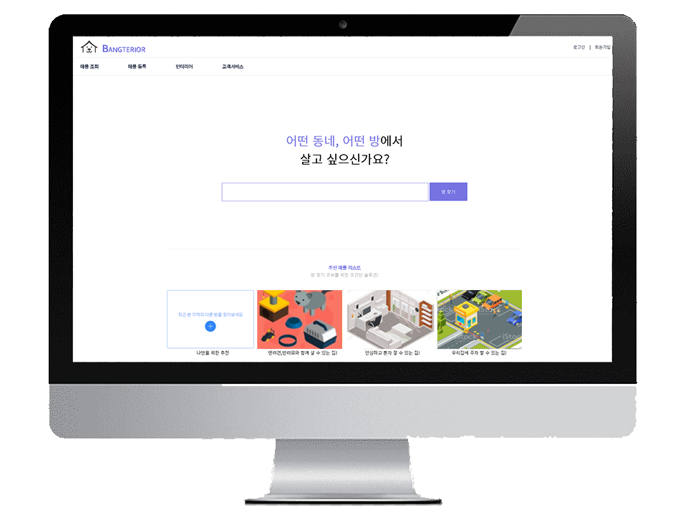
Bangterior Website
오픈형 부동산 중개사 플랫폼
2조 | 김영현 김찬우 백지현 윤희선 최예림 홍준표

Slide 2
목차
01 개발 환경
02 기획 의도
03 구현 목표
04 데이터 구조
05 업무 일정
06 기능 구현

Slide 3










01
| 개발 환경
웹 프로젝트 개발 작업 환경
| 프로젝트 기간
| 프로젝트 인원
| 개발 플랫폼
| 개발 툴
|사용언어
2020.07.13 ~ 2020.08.28 (7주)
6명
Windows10
Ecllpse / ORACLE / Visual Studio Code
JAVA(JDK 1.8) / SQL / HTML / CSS / JavaScript / jQuery / JSP

Slide 4
02
| 기획 의도
오픈형 부동산 중개 플랫폼
불편한 매물
필터 및 조회
인테리어 시공
서비스 필요
매물 계약 완료
복잡한 서류
문제 상황
기존의 부동산 중개 플랫폼의 한정된 기능에서 벗어나
이용자들의 접근성과 참여도 및 편리성을 제공
솔루션
다양한
매물 검색 옵션
매물 계약 서류 작성 및 제출
시공 서비스
견적 및 상담
회원 맞춤 추천
서비스 제공
결과

Slide 5
02
| 기획 의도
오픈형 부동산 중개 플랫폼
매물 조회
방
시공 서비스
인테리어
컨셉
방테리어
색상 가이드
#F0F0F6
#C6C6F3
#7674E2
#2E364A
#5B6172
#44B4C3
#FCBD2E
#3CBA99
#EE5656

Slide 6
03
| 구현 목표
웹사이트 구현 기능 (회원)
01
02
03
04
회원 맞춤 추천
다양한 필터 매물 조회
최근 본 매물 & 찜한매물
인테리어 시공 서비스
회원가입 데이터를 통해
매물과 금융서비스를 맞춤 추천
방테리어만의 다양한 필터를
이용하여 매물 조회 가능
매물 비교를 위해 최근 본 매물
조회와 스크랩 기능 지원
매물 시공 서비스에 연동하여
실시간 견적 및 상담 지원
05
06
07
계약 진행 매물 관리
계약 완료 매물 관리
고객서비스
계약 및 상담을 원하는 매물을
직접 신청하여 현황 관리
계약 완료 매물 관련 서류와
중개사 진행 상황 확인
홈페이지 이용 시 필요한
추가적인 고객 서비스 지원

Slide 7
03
| 구현 목표
웹사이트 구현 기능 (관리자)
01
02
03
맞춤 추천 서비스 관리
매물 게시글 관리
인테리어 게시글 관리
맞춤 추천 서비스 제공을 위해
금융서비스와 매물 옵션 관리
매물 게시글 수정 및 등록 권한
부여 및 허위 매물 신고 관리
인테리어 게시글 관리를
통해 리뷰와 인기 상품 관리
04
05
고객서비스 게시판 관리
업체 및 회원 관리
홈페이지를 이용하는 고객의
편리성 제공을 위해 게시판 관리
업체 및 회원 관리를 통해
블랙리스트 신고 및 처리 관리

Slide 8
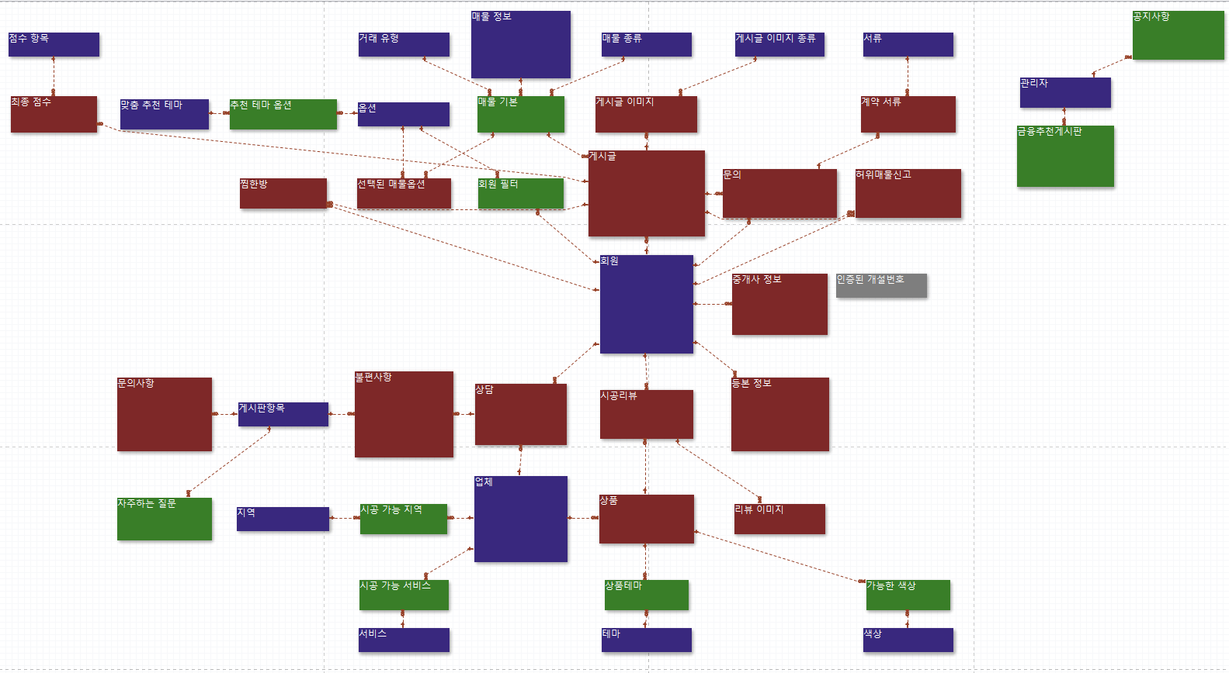
04
| 데이터 구조
DB 설계 및 구조
[ 정적 테이블 개수 16개 ]

Slide 9
04
| 데이터 구조
DB 설계 및 구조
회원 데이터
[ 총 테이블 개수 43개 ]
매물 조회를 기준 이용자를 구매자 / 판매자 나누어 매물 데이터 설계 + 추가 기능 시공 서비스 데이터 연결

Slide 10
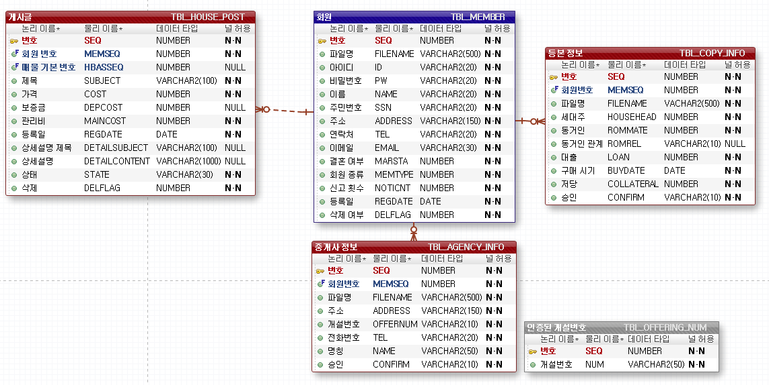
04
| 데이터 구조
DB 설계 및 구조
회원 데이터
매물 게시글 등록 권한을 위해 등본 정보와 중개사 정보 데이터 연결

Slide 11
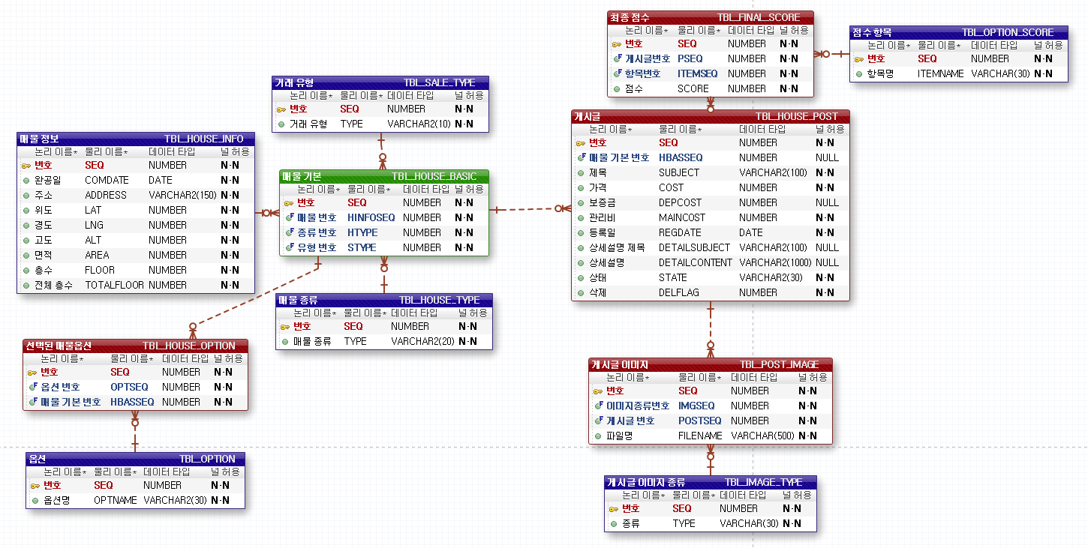
04
| 데이터 구조
DB 설계 및 구조
매물 게시글 데이터
기본 게시글의 필수 내용으로 옵션 / 이미지/ 매물 별 점수 등 테이블 구조를 추가

Slide 12
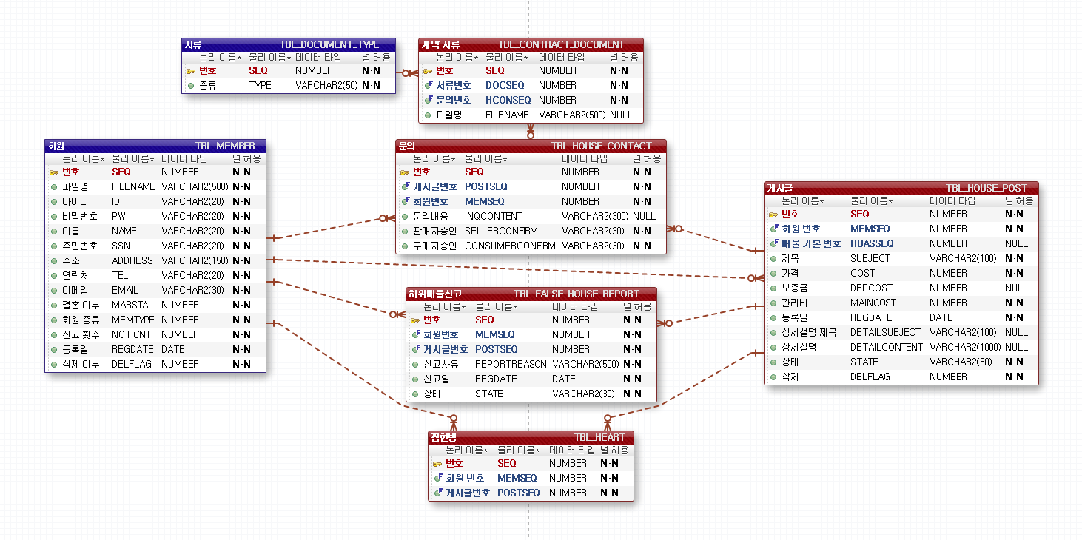
04
| 데이터 구조
DB 설계 및 구조
매물 게시글 문의 및 신고 관련 데이터
계약 완료 후 서류 관련 데이터 / 허위 매물 신고를 위한 테이블 구조 추가

Slide 13
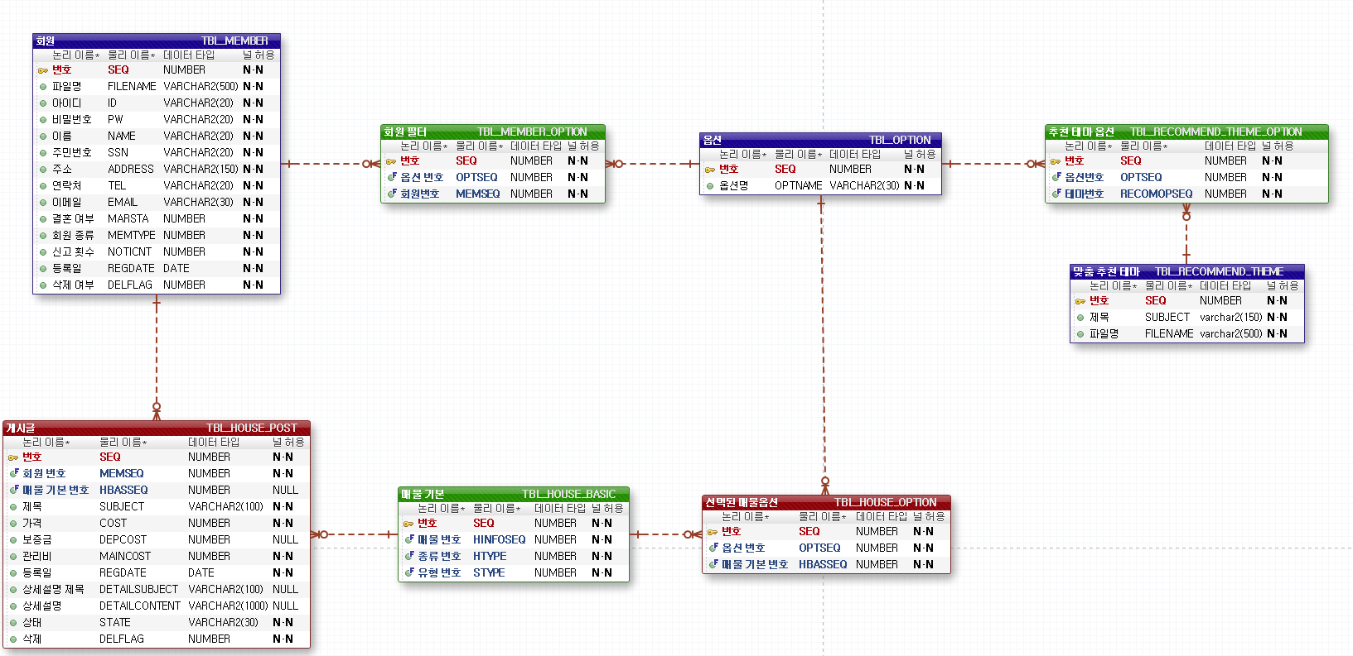
04
| 데이터 구조
DB 설계 및 구조
매물 게시글 문의 및 신고 관련 데이터
회원의 정적데이터를 기준으로 맞춤 추천 기능을 위해 옵션 필터를 따로 저장하여 매물 데이터와 연동

Slide 14
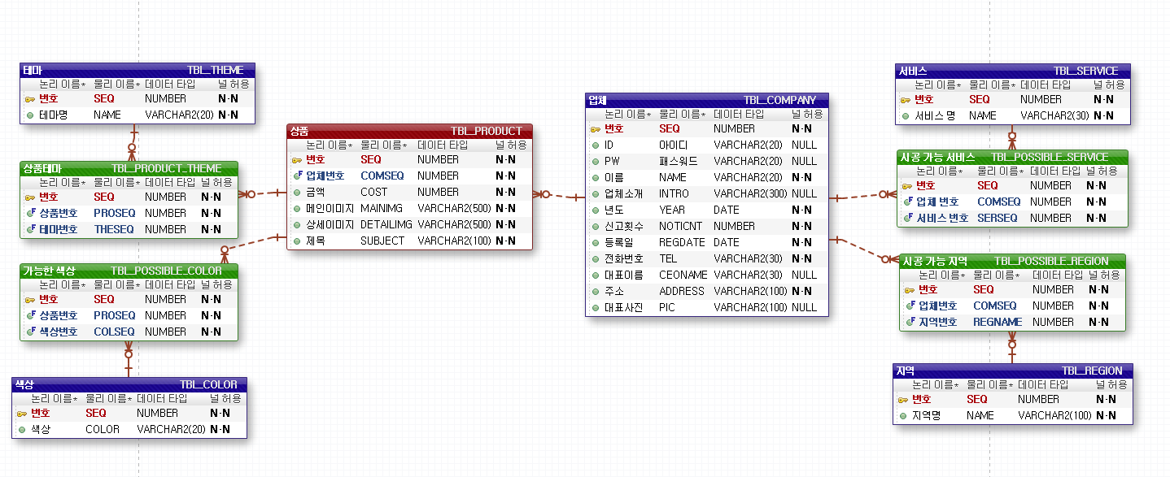
04
| 데이터 구조
시공 서비스 인테리어
업체 정보와 상품의 테마 / 색상 등 시공 서비스 종류, 가능 지역을 데이터 구조 생성

Slide 15
05
| 업무 일정
주요 업무 계획 및 진행 일정
프로젝트 기간 : 2020.07.13 ~ 2020.08.28
week
week
week
week
week
week
week
week
1
2
3
4
5
6
7
8
요구사항 분석
CSS/HTML 화면 구현
SQL 더미 데이터 생성
버그 및 오류 확인
메뉴 구조도 작성
서비스 기획안 작성
디자인 스타일 가이드
디자인 시안 작성
더미 데이터 작업
기초 데이터 자료 분석
기능 테스트
데이터 확인 검사
Development
화면 설계
ERD 작업
발표 자료/산출물
컨텐츠 수집 / 제작
스토리보드 작성
DB 설계
Servlet 기능 구현
프로그래밍
기능 구현(관리자/회원)

Slide 16
06
| 기능 구현
회원 페이지
| 방테리어 회원 메인 페이지

Slide 17
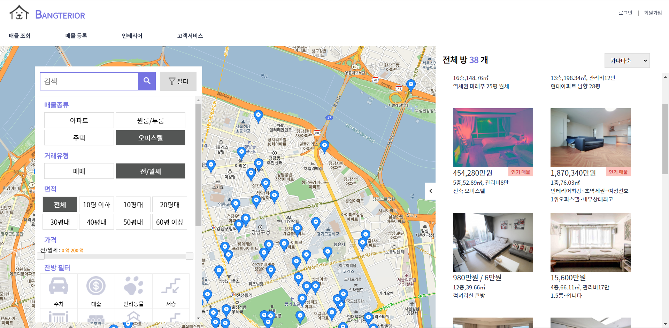
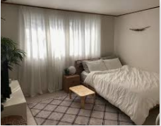
06
| 기능 구현
회원 매물 조회 페이지
매물 필터 조회
매물 위치 지도 표시
선택된 옵션에 따라 조회된 매물리스트

Slide 18
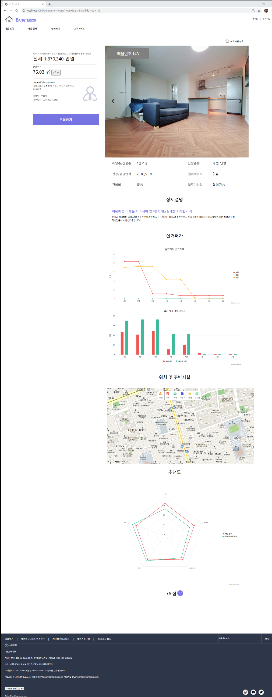

06
| 기능 구현
회원 매물 상세 조회 페이지
허위매물 신고 가능
위치 및 주변시설
실시간 문의하기 확인
추천도 점수 계산
실거래가 평균 확인

Slide 19
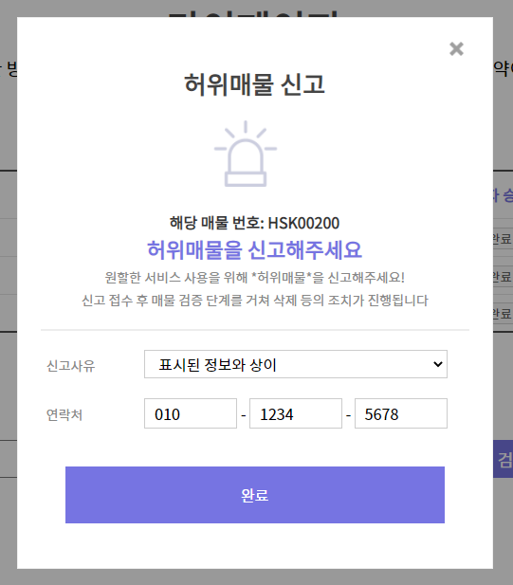
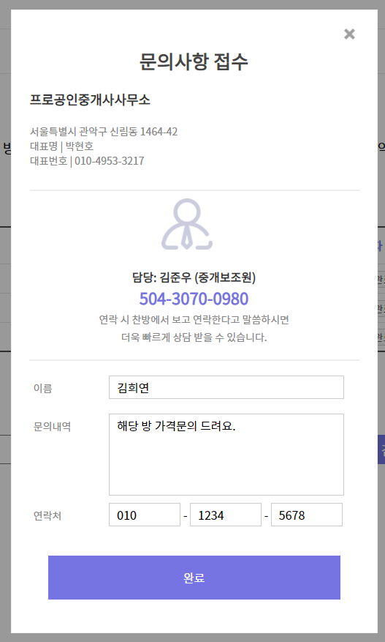
06
| 기능 구현
회원 매물 상세 조회 페이지
허위매물 신고 가능
실시간 문의하기 확인

Slide 20
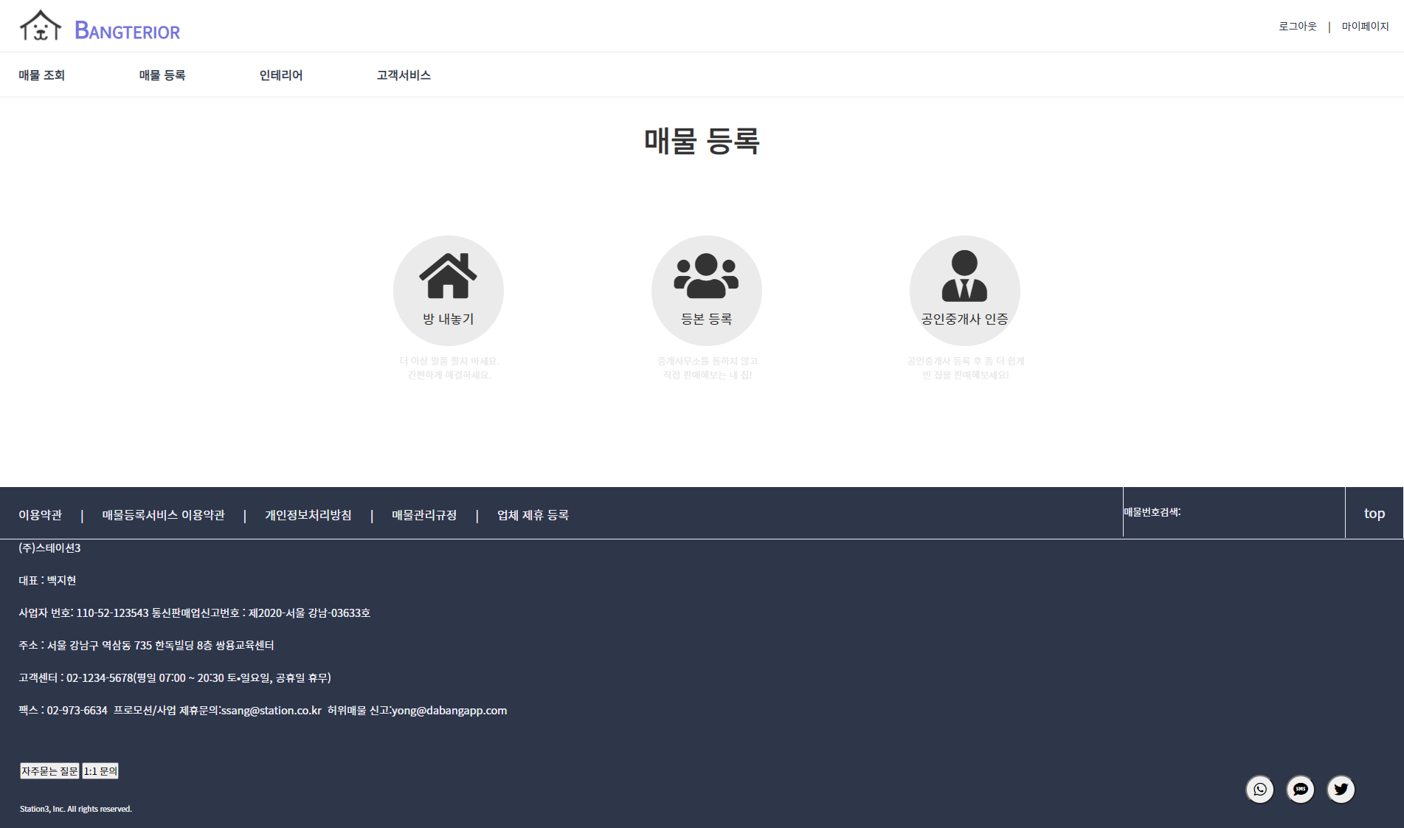
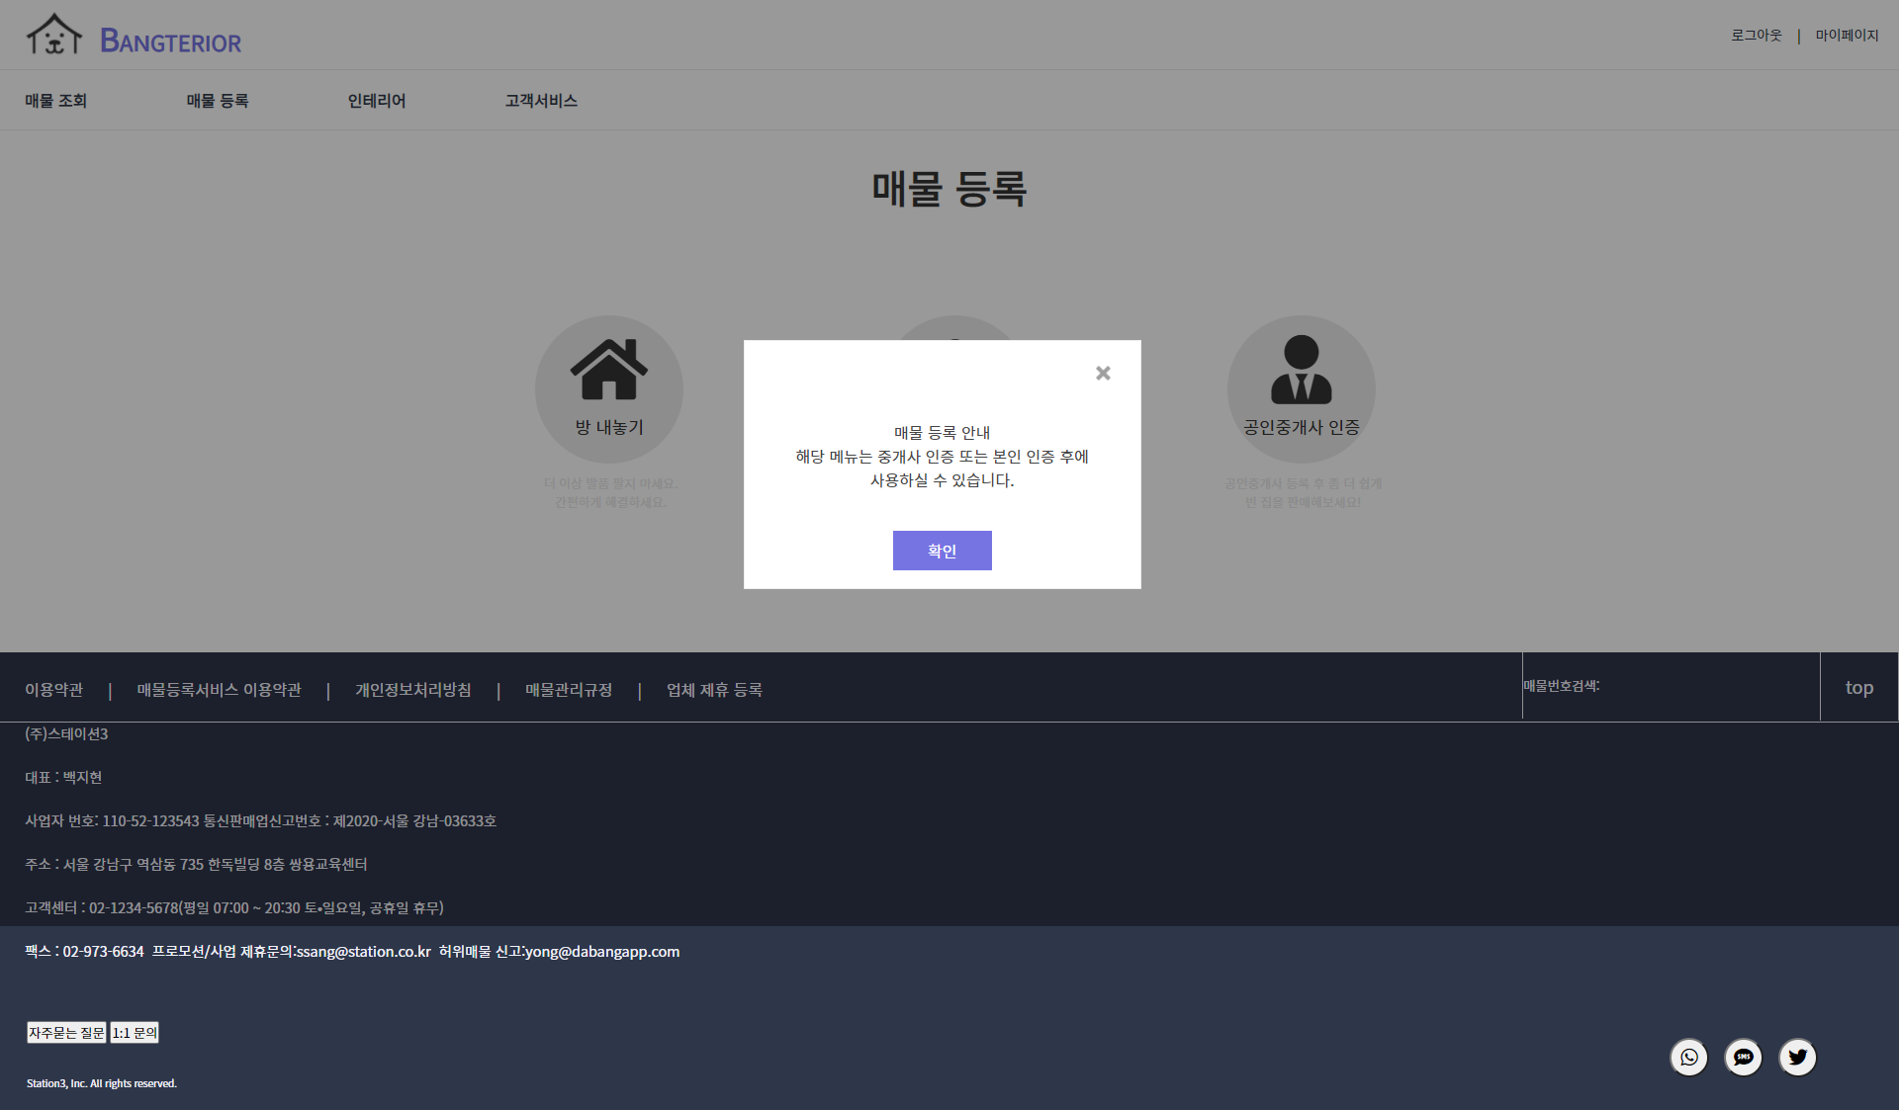
06
| 기능 구현
회원 매물 등록 페이지
매 물 등록 시 등본 / 공인중개사 인증 필요
인증 전에는 매물 등록 권한 X

Slide 21
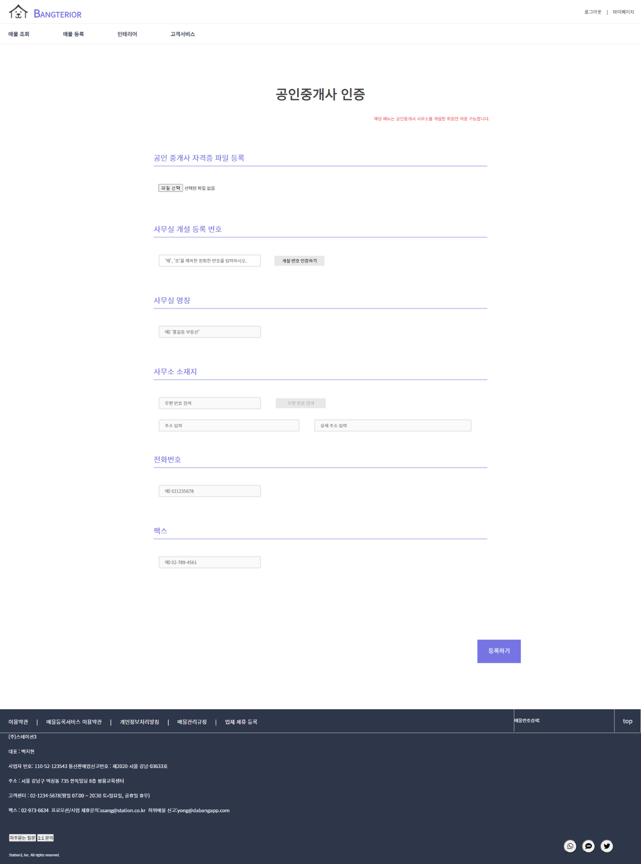
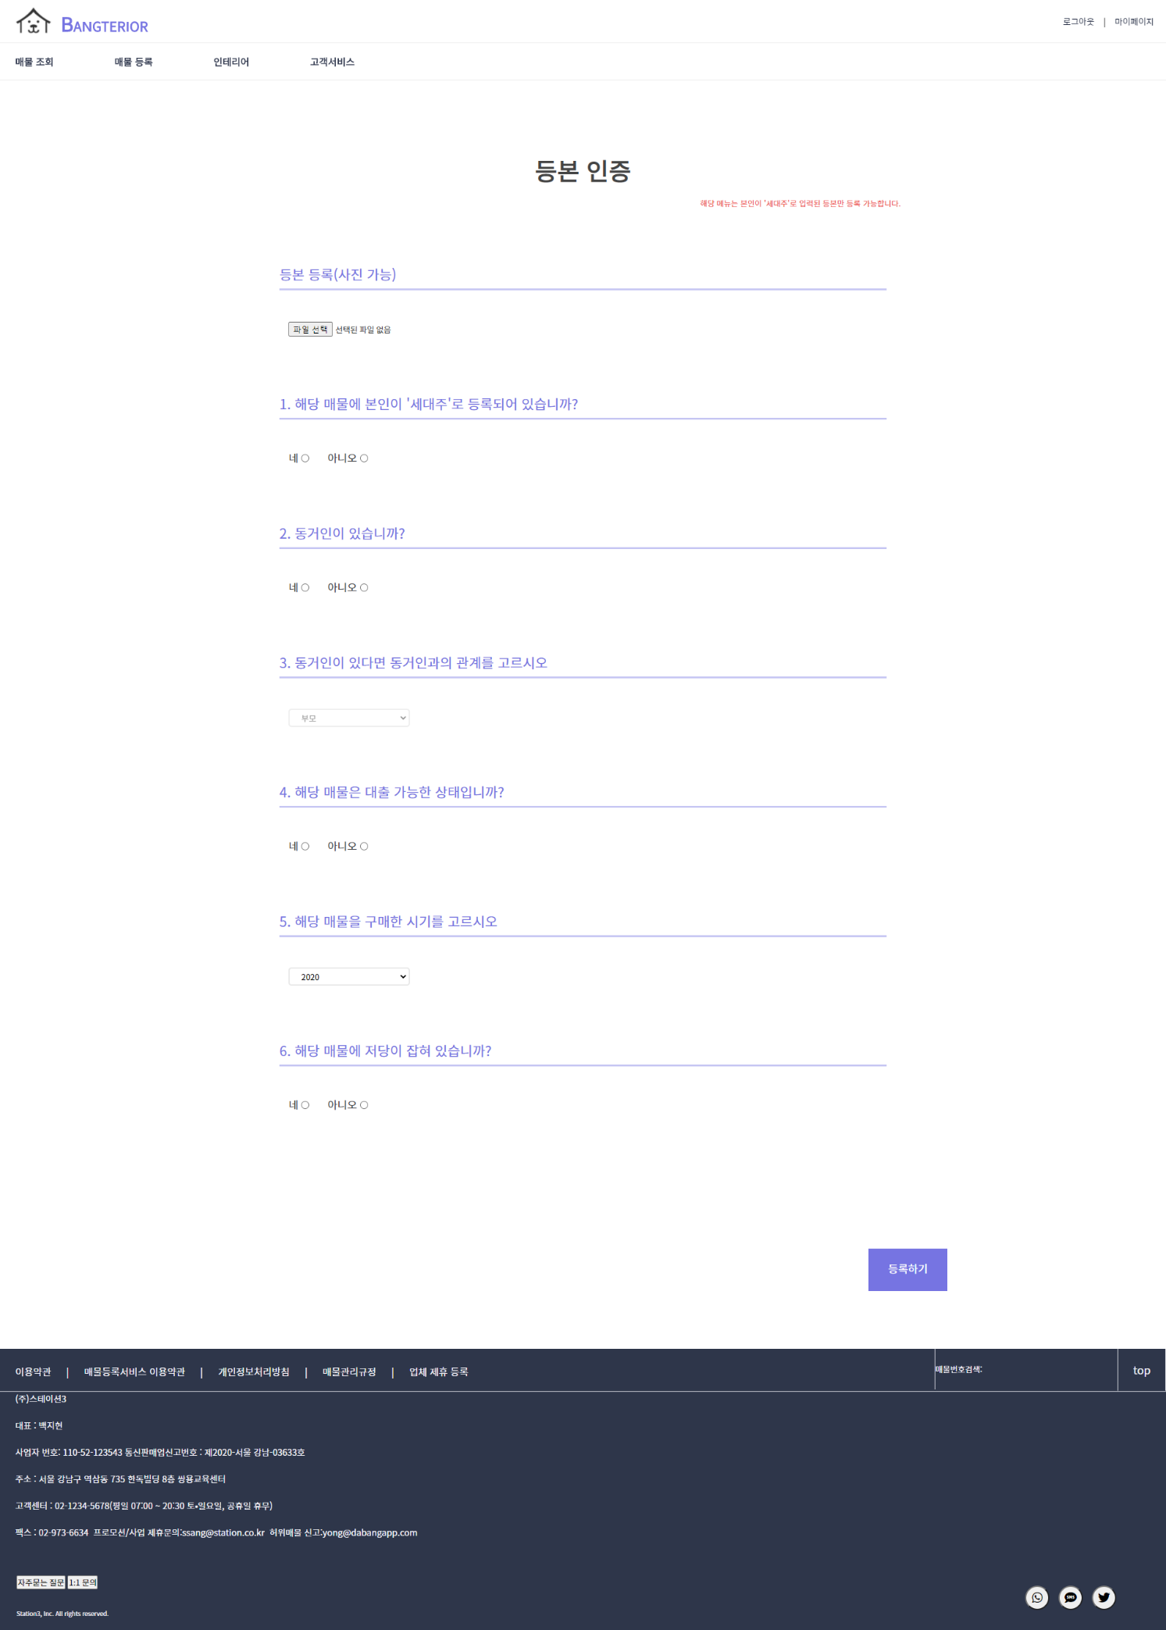
06
| 기능 구현
회원 매물 등록 페이지
공인중개사 인증 관련 서류 작성
등본 인증 관련 서류 작성

Slide 22
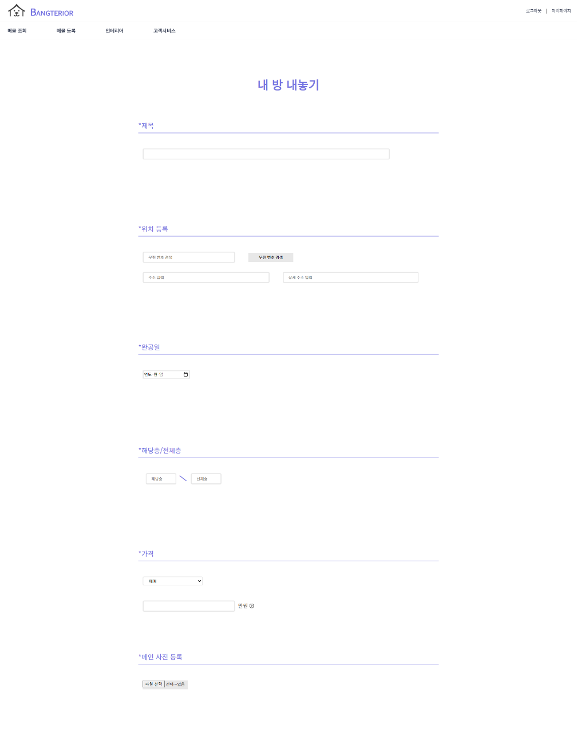
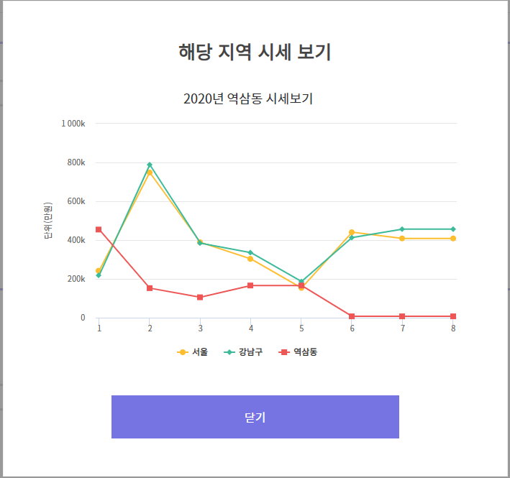
06
| 기능 구현
회원 매물 등록 페이지
매물 등록 게시글 작성
주소 입력 시 시세 데이터 자동 입력

Slide 23
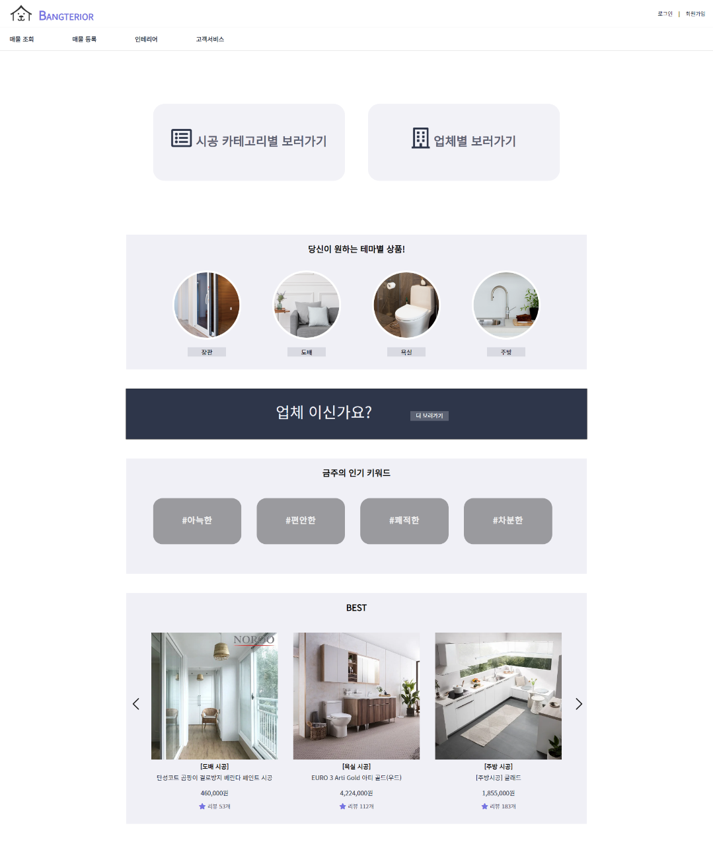
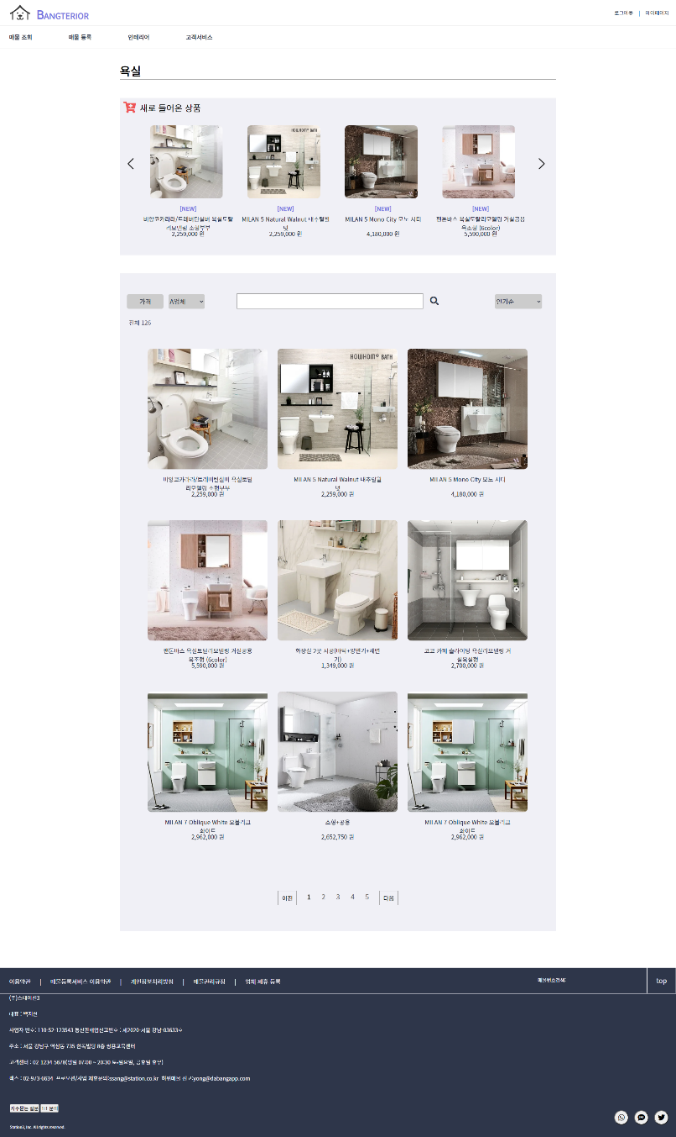
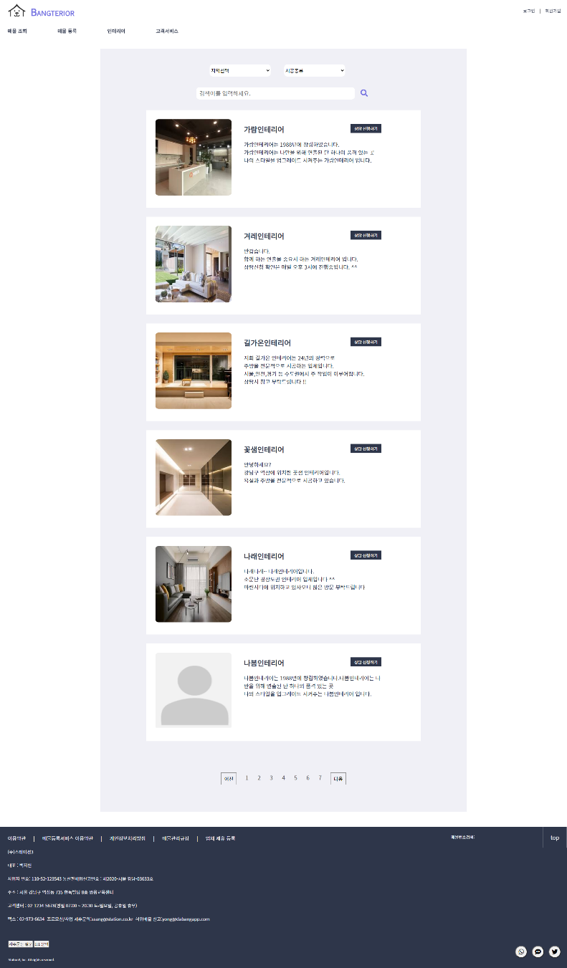
06
| 기능 구현
회원 인테리어
시공 카테고리 별 보러가기
업체별 보러 가기

Slide 24
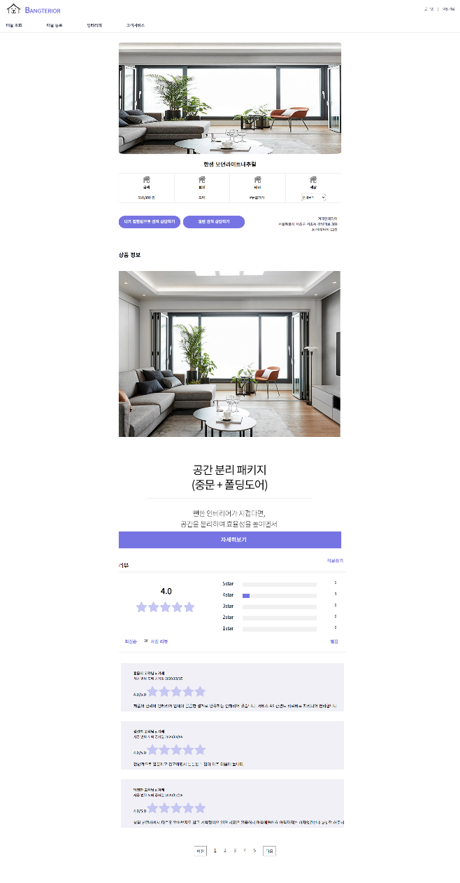
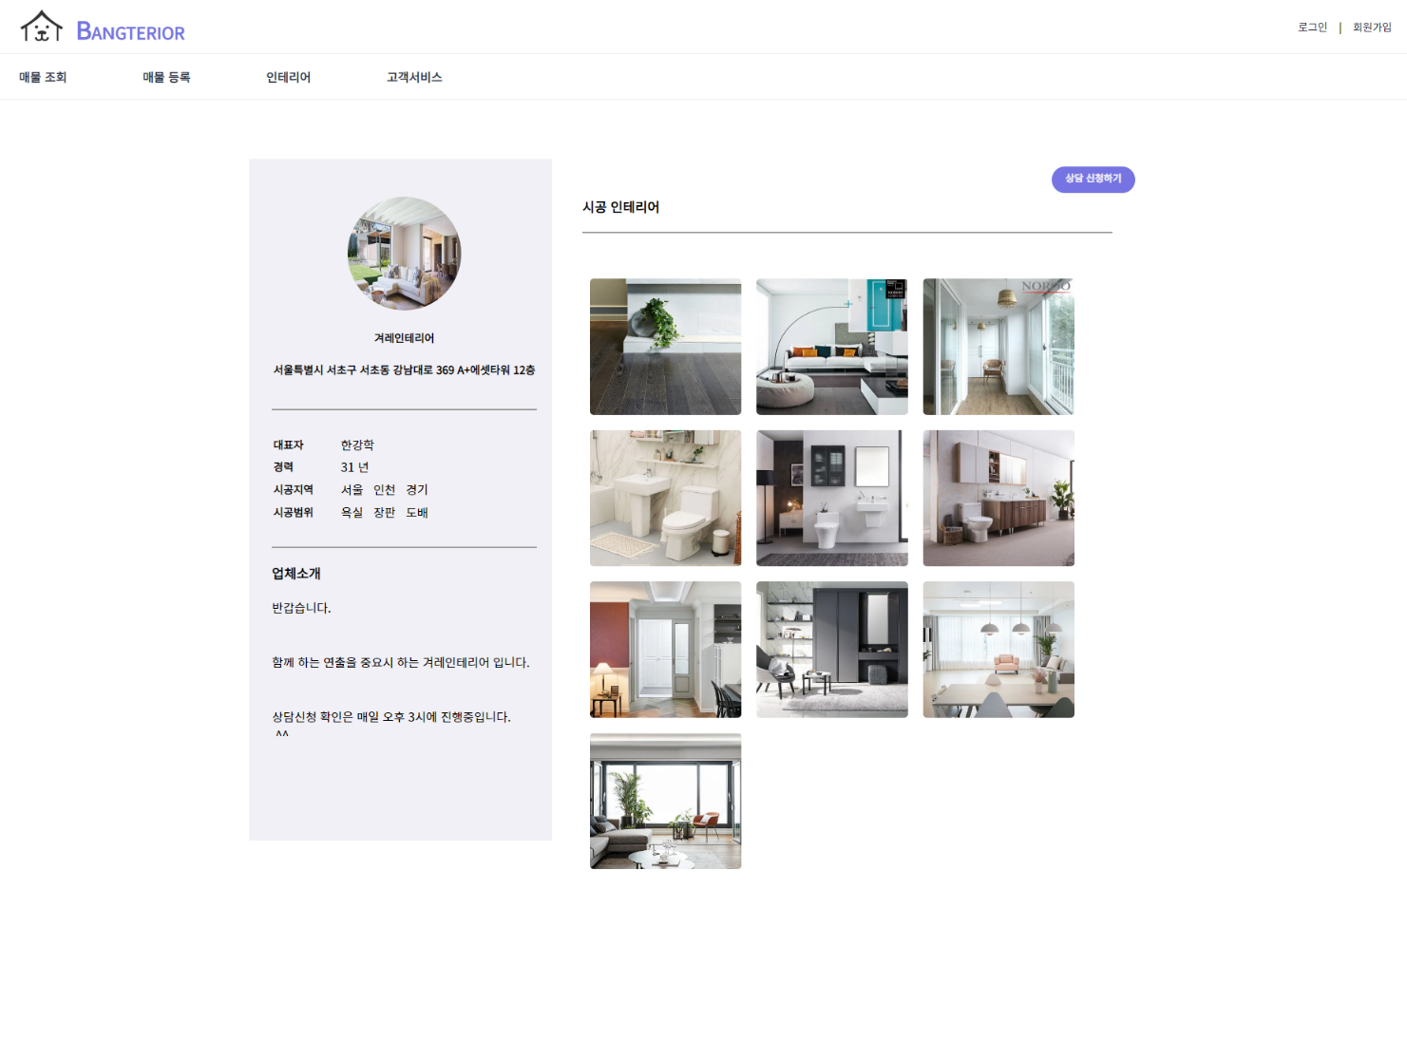
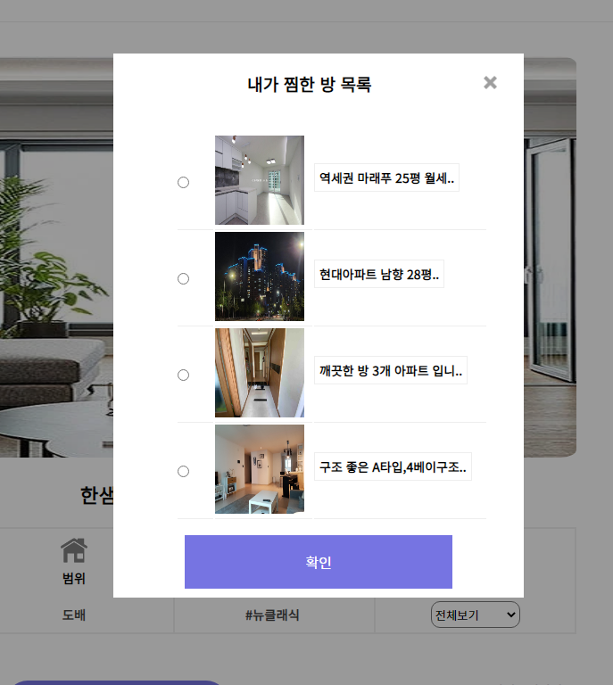
06
| 기능 구현
회원 인테리어
시공 서비스 상세 조회 페이지
시공 인테리어 업체 포트폴리오
찜한 방과 데이터 연동

Slide 25
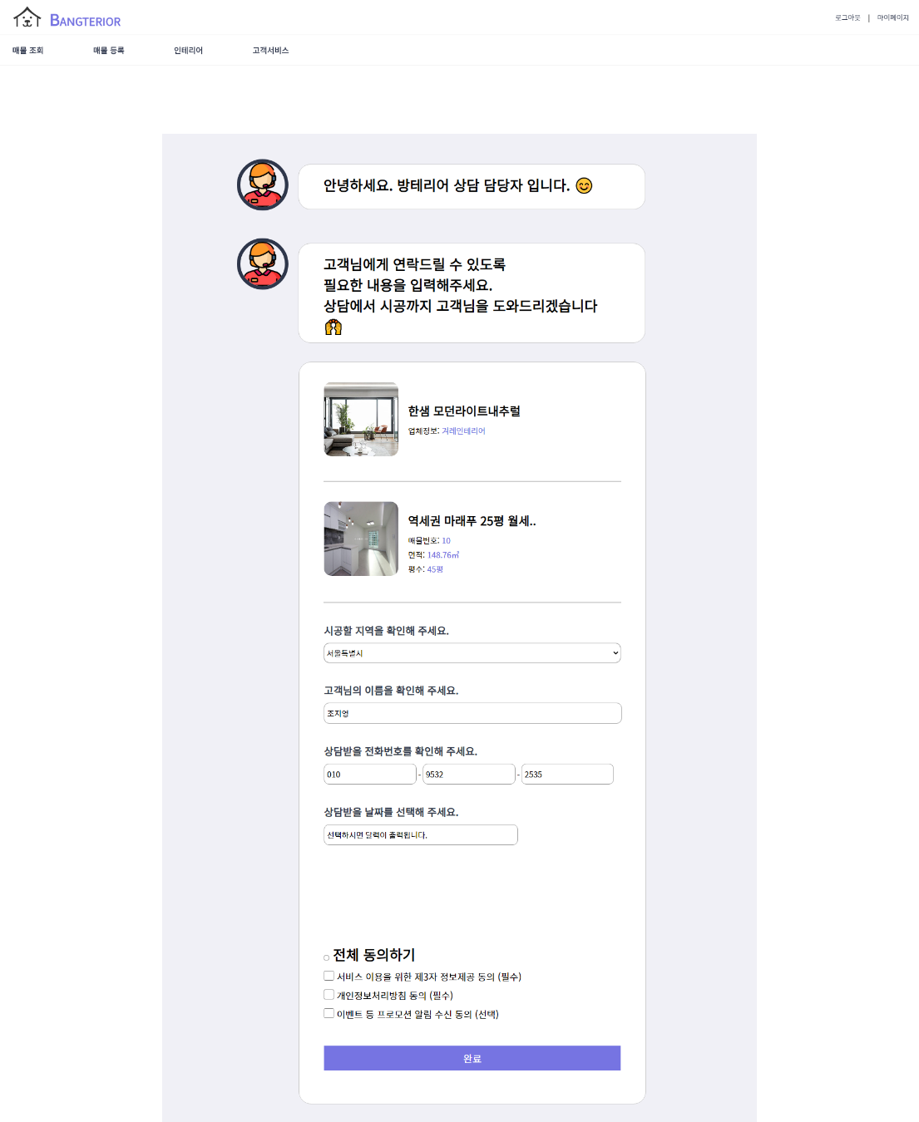
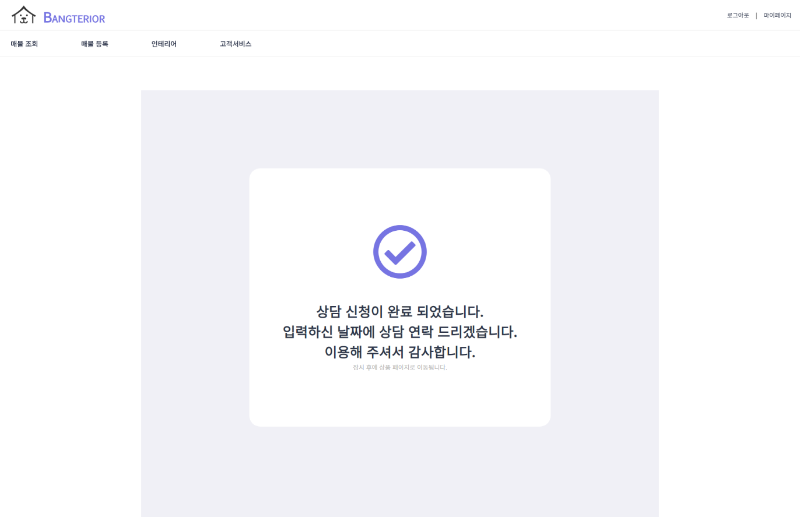
06
| 기능 구현
회원 인테리어
상담 신청 시 회원의 찜한 매물 데이터 연동
상담 신청 완료

Slide 26
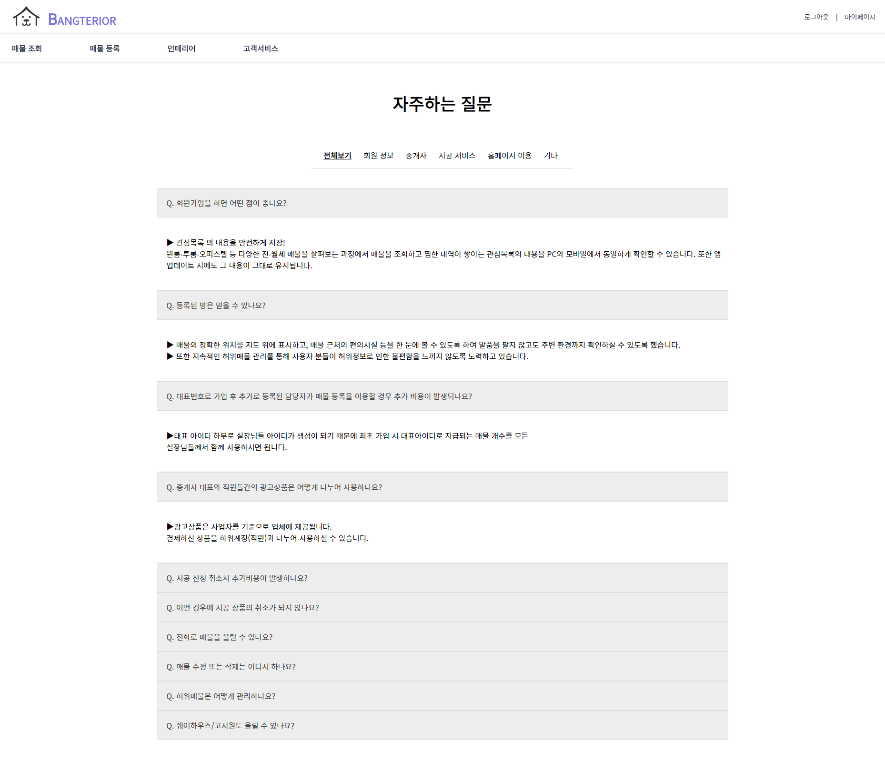
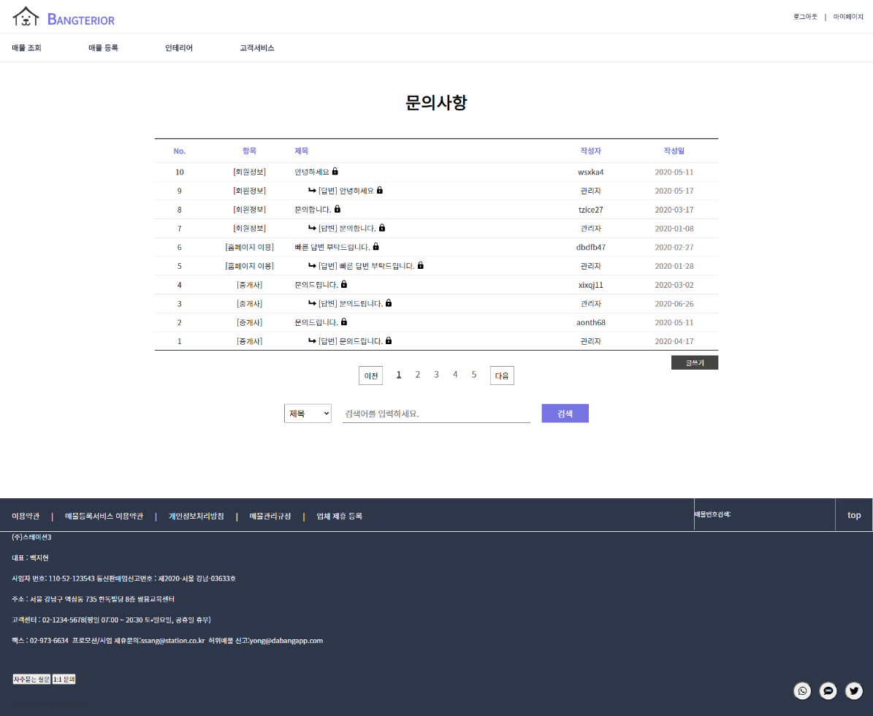
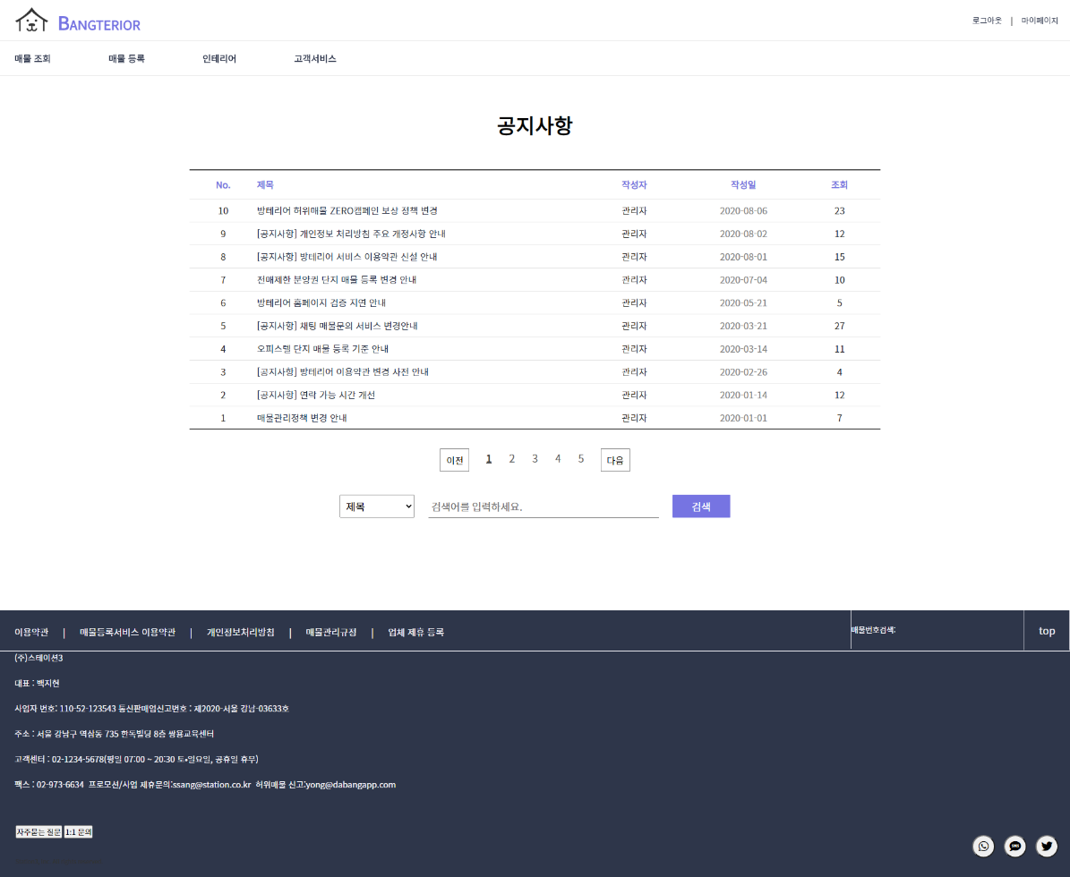
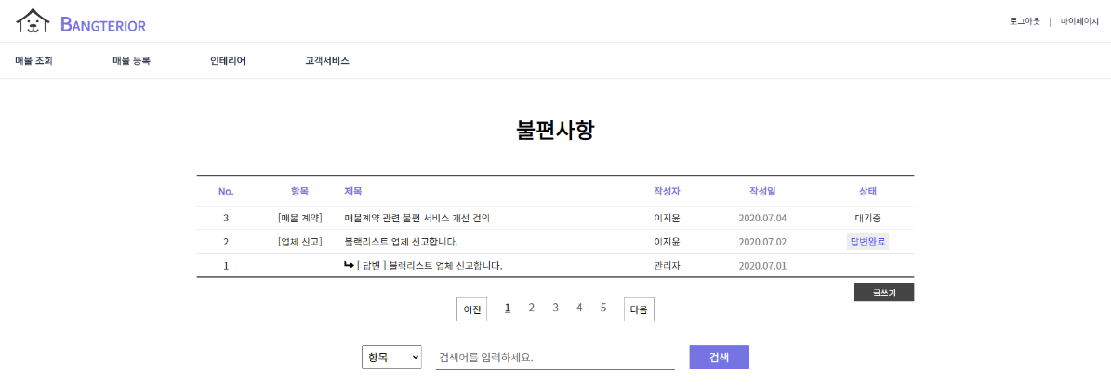
06
| 기능 구현
회원 고객서비스 페이지
회원 고객 서비스 게시판

Slide 27
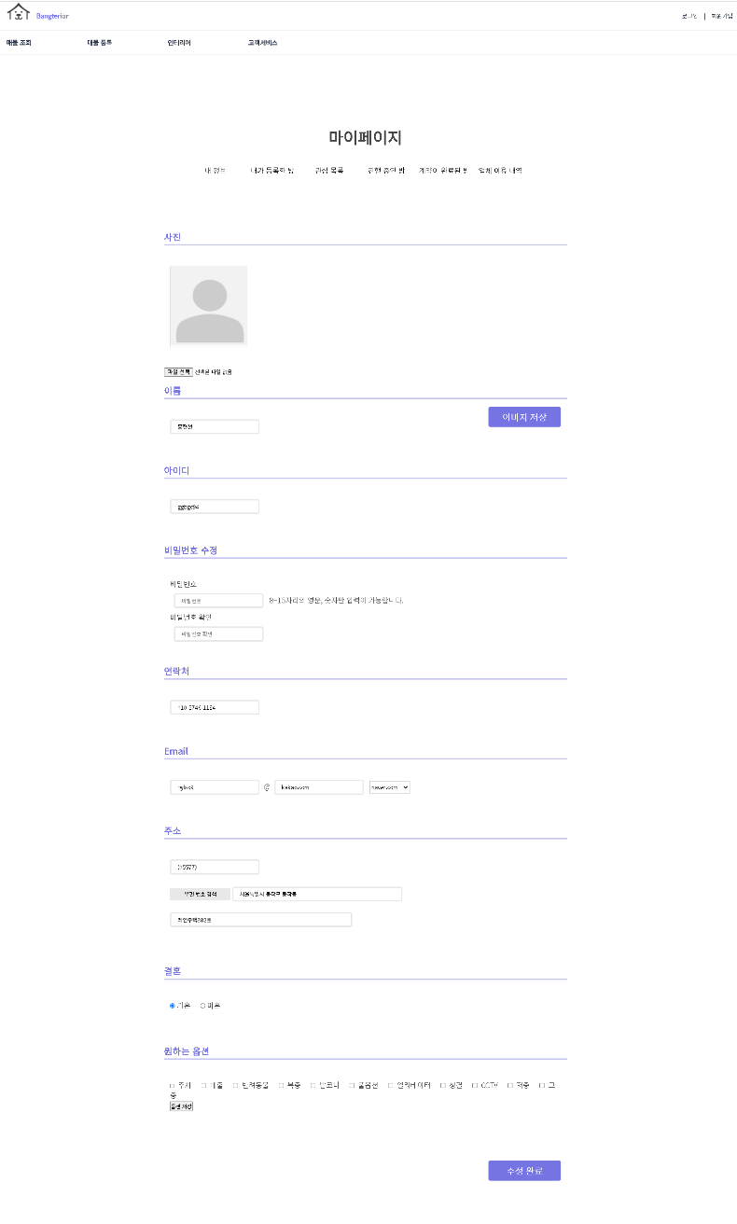
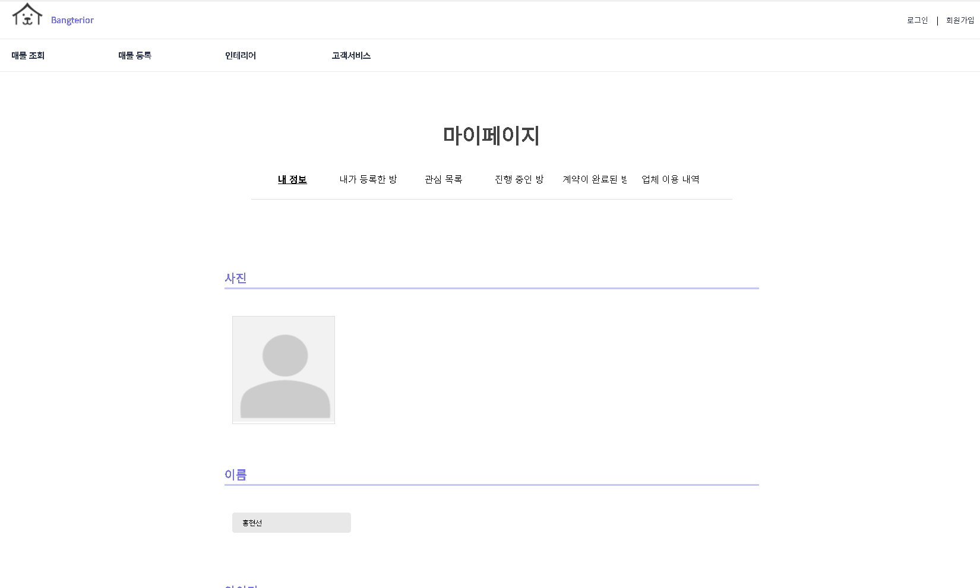
06
| 기능 구현
회원 마이페이지
마이페이지 개인정보 수정

Slide 28
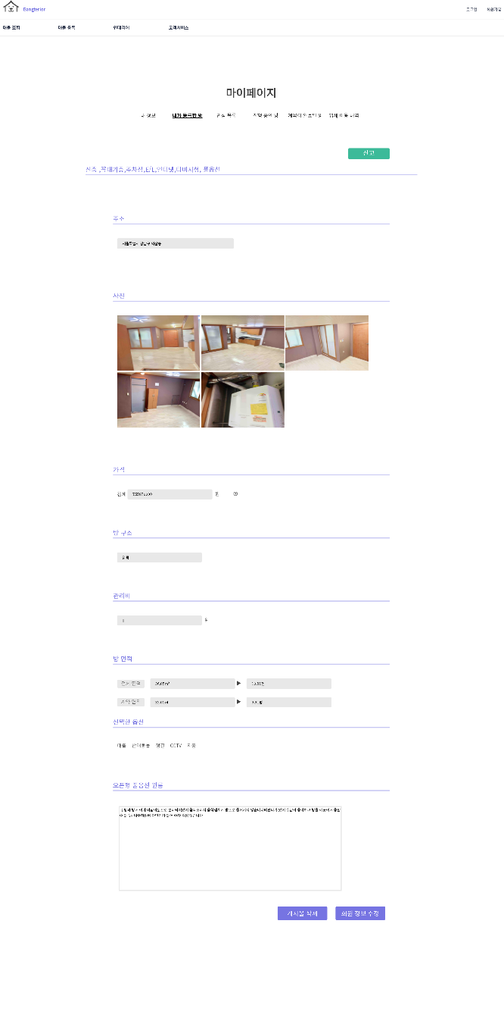
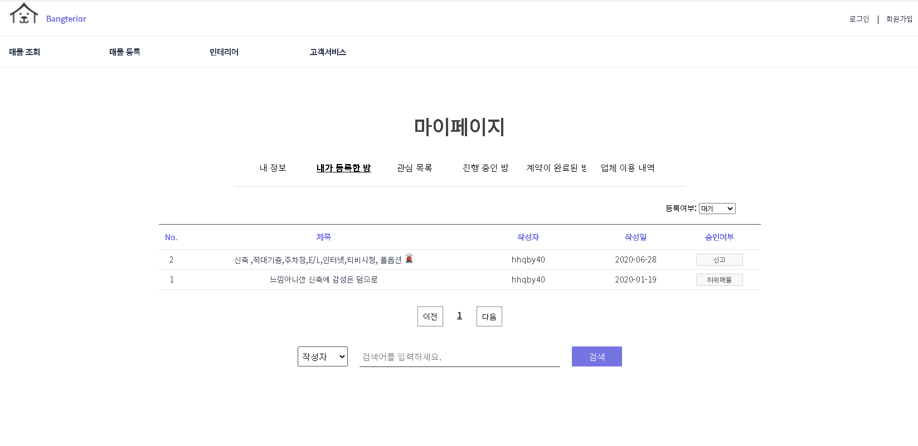
06
| 기능 구현
회원 마이페이지
본인이 등록한 매물게시글 조회 및 수정
해당 게시글의 허위매물 신고 및
게시글 등록 현황을 확인

Slide 29
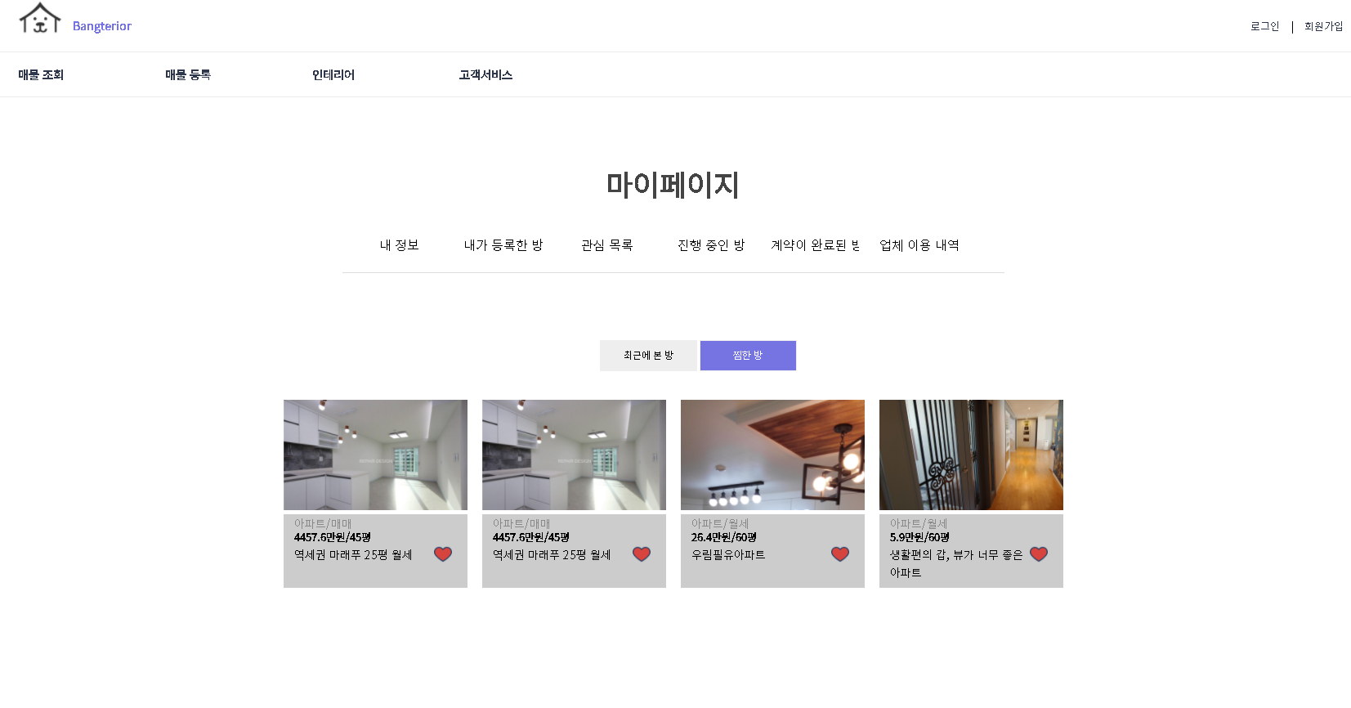
06
| 기능 구현
회원 마이페이지
본인이 찜한 매물과 최근에 조회 한 매물 확인

Slide 30
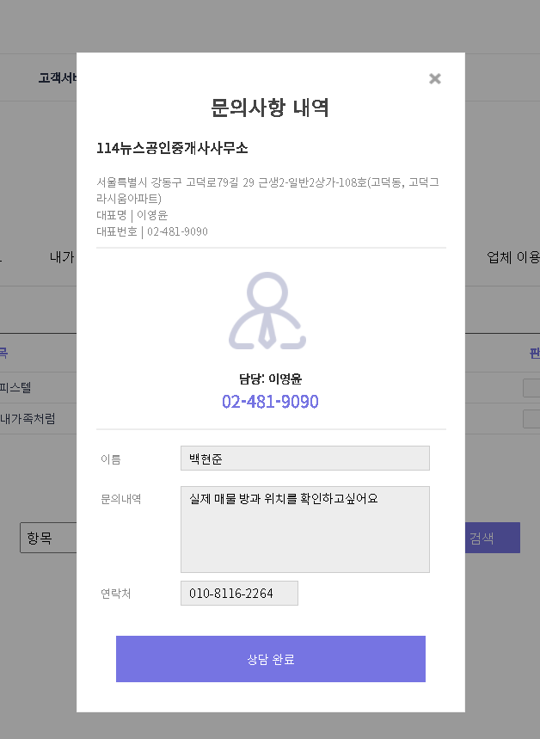
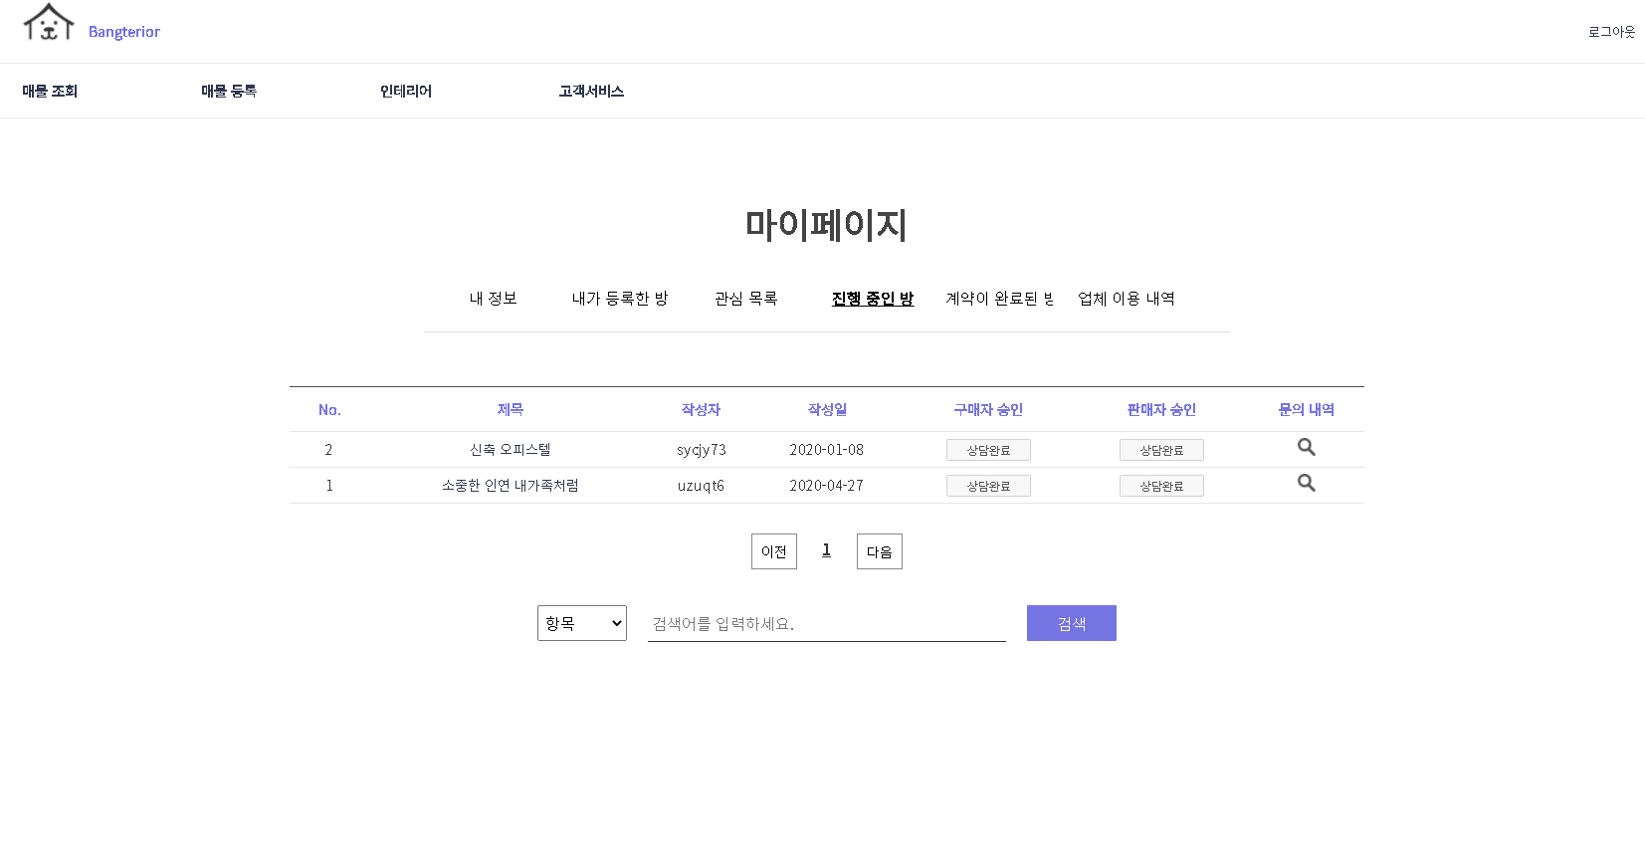
06
| 기능 구현
회원 마이페이지
문의 내역 조회
구매자 승인 및 판매자 승인 확인

Slide 31
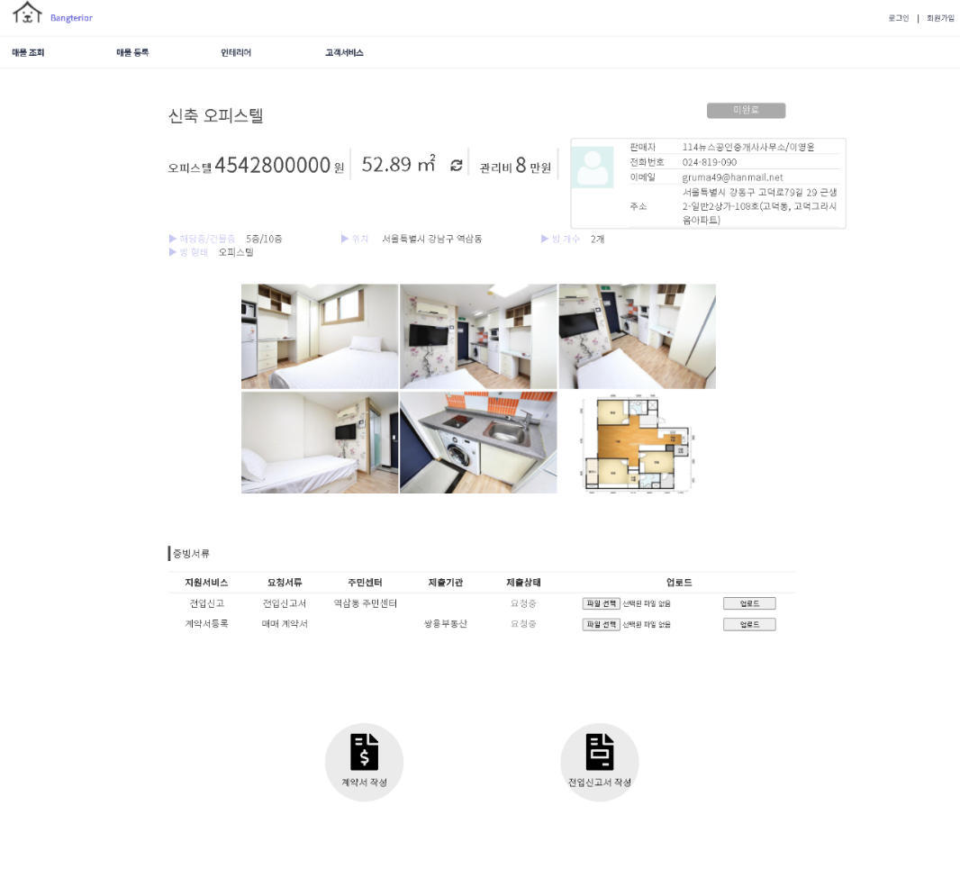
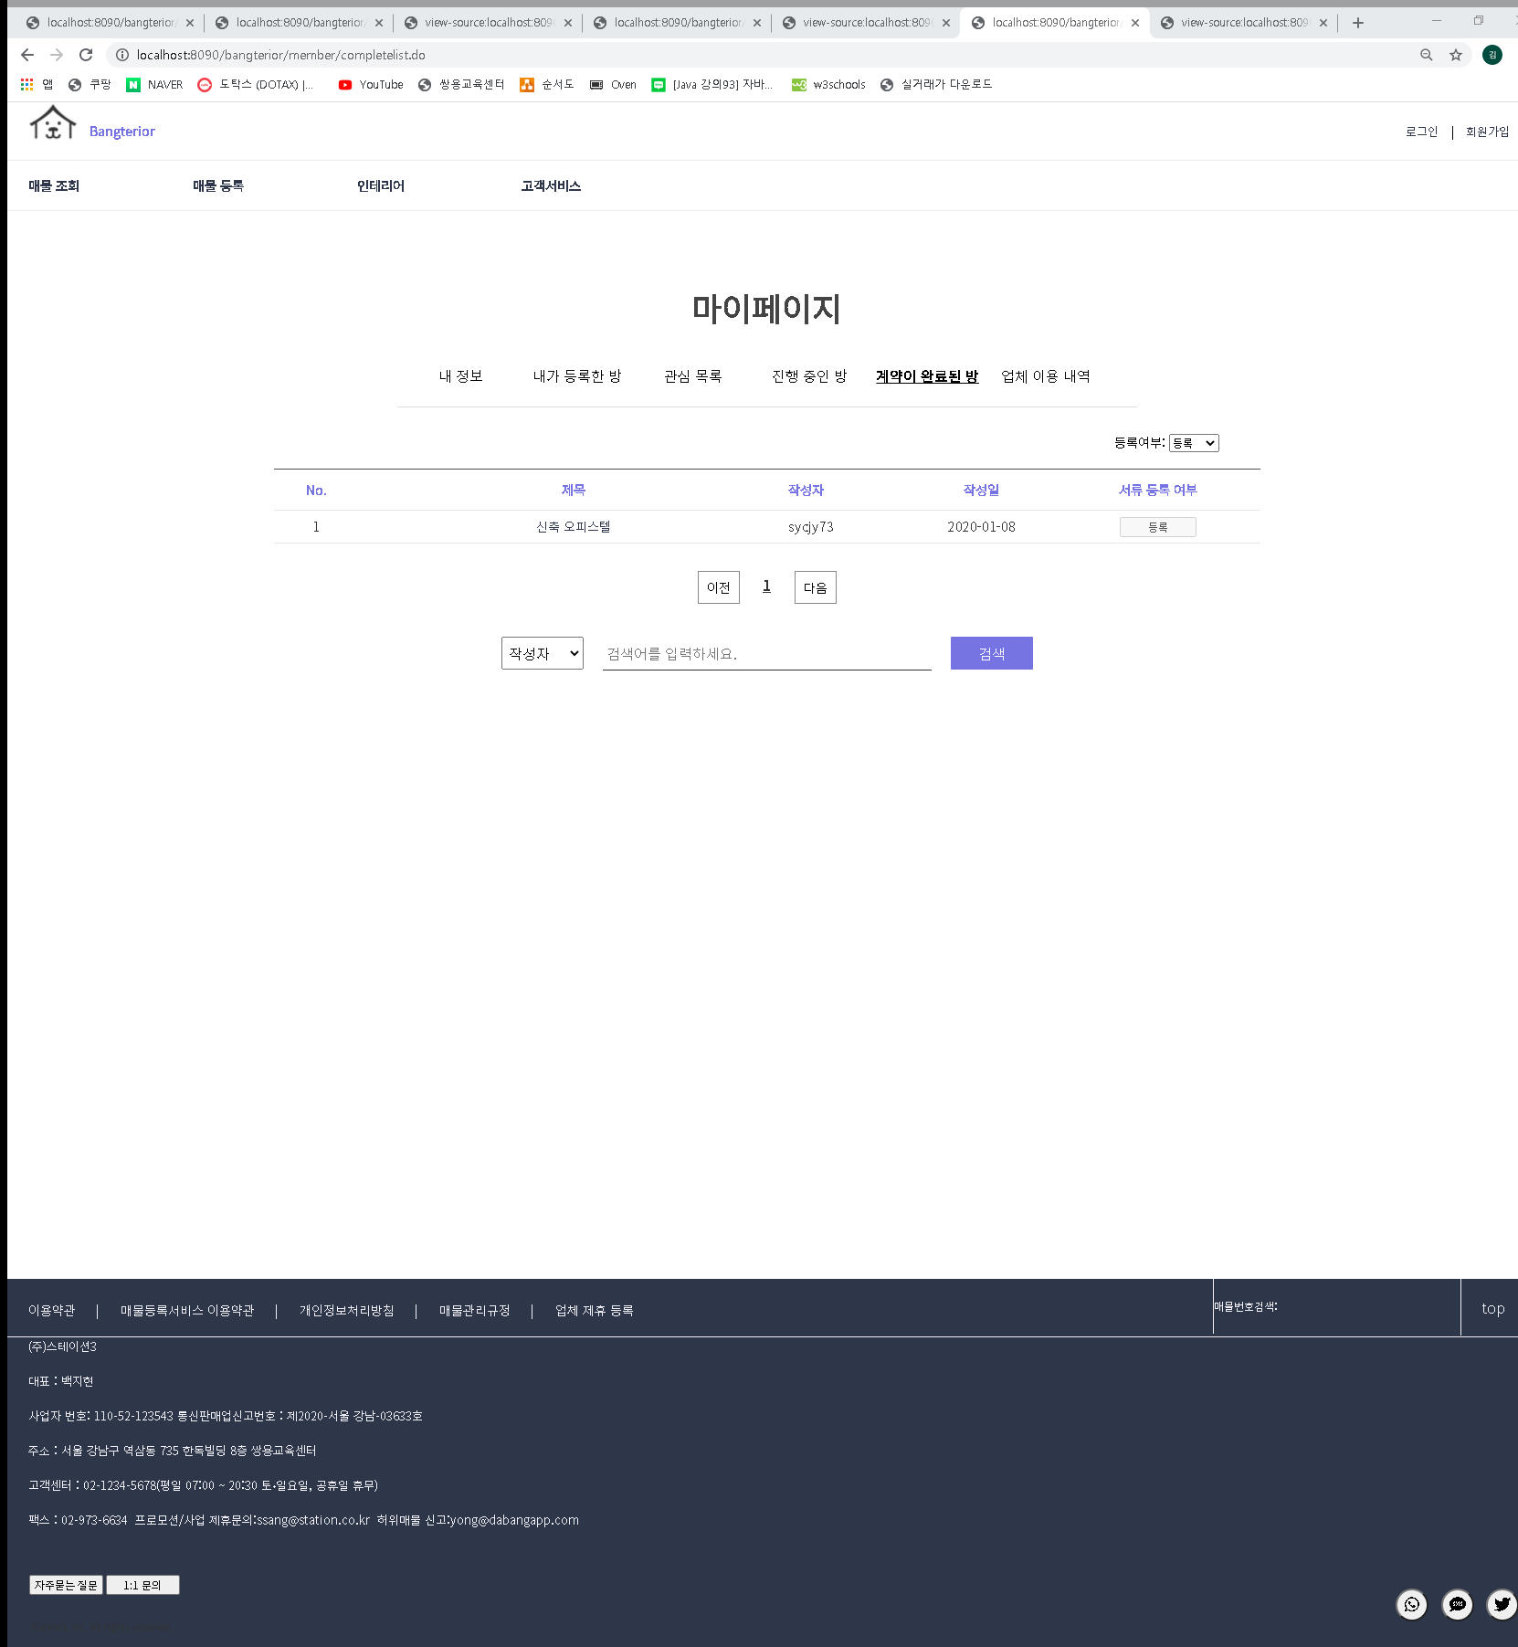
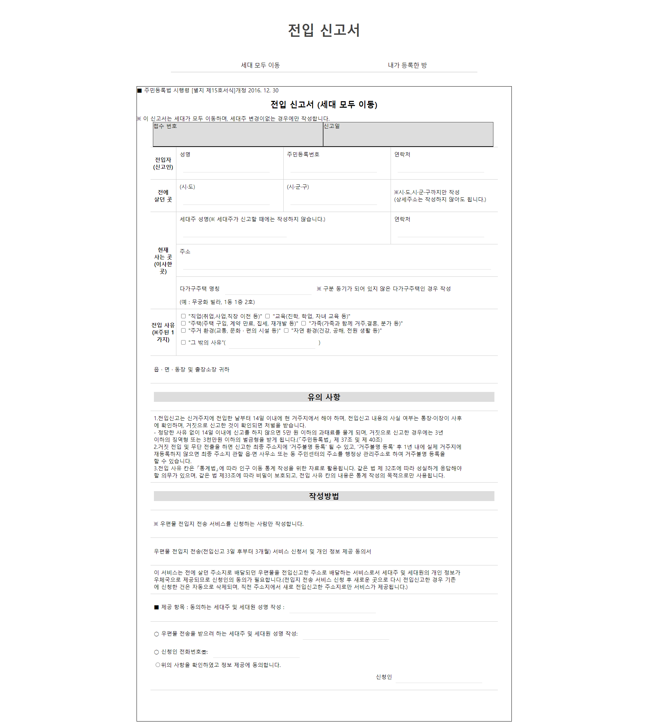
06
| 기능 구현
회원 마이페이지
관련 서류 작성 및 pdf저장
계약 완료 매물 조회

Slide 32
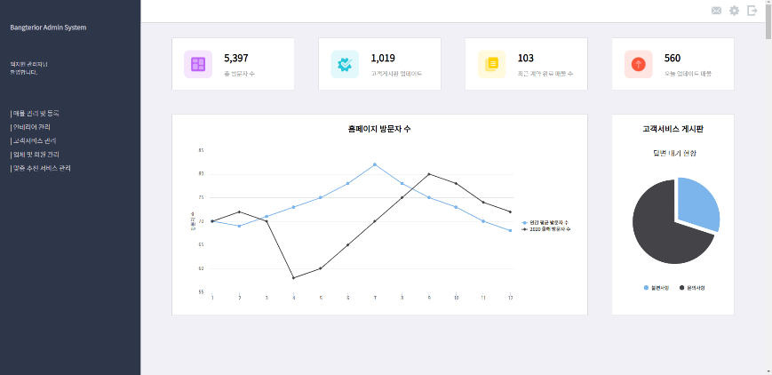
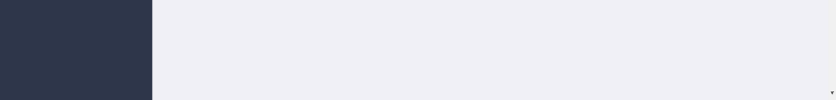
06
| 기능 구현
관리자 페이지
| 방테리어 관리자 메인 페이지

Slide 33
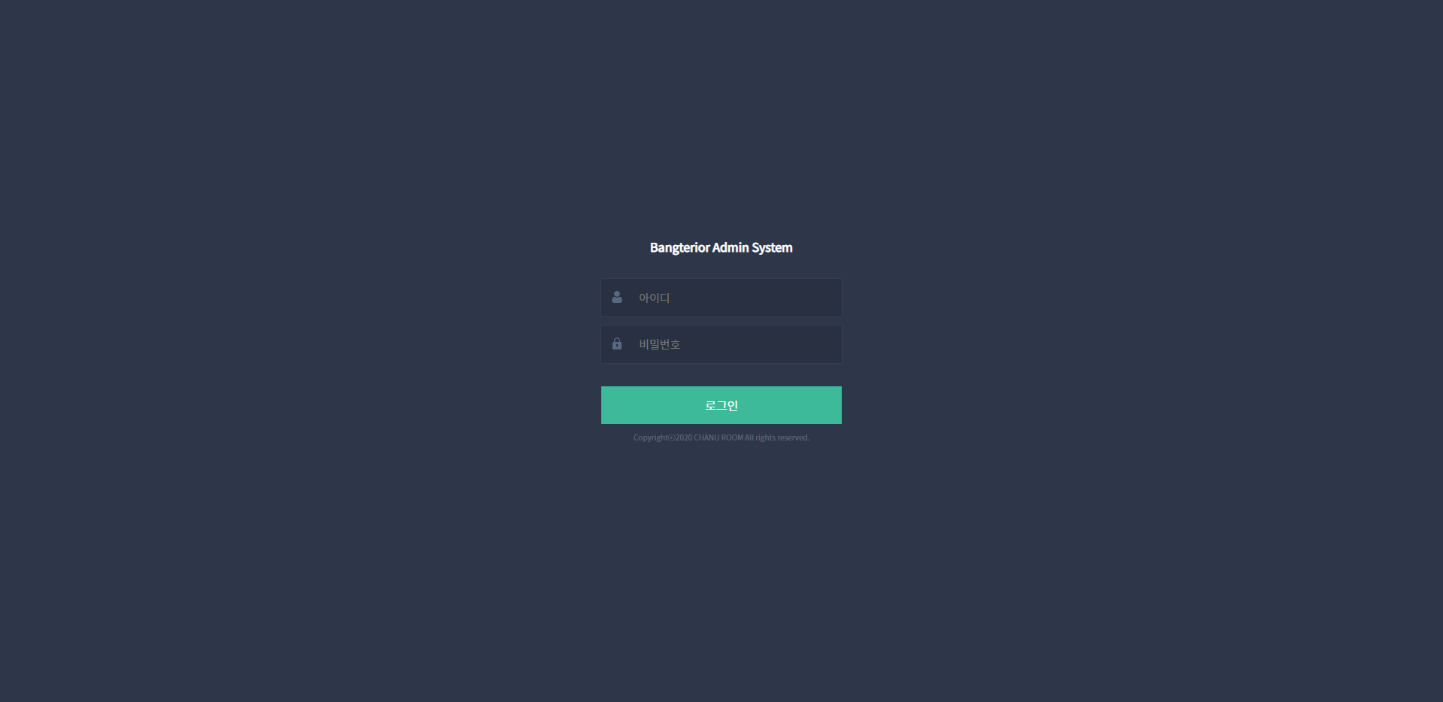
06
| 기능 구현
관리자 페이지

Slide 34

06
| 기능 구현
관리자 메인 페이지
관리자 대시보드 페이지

Slide 35
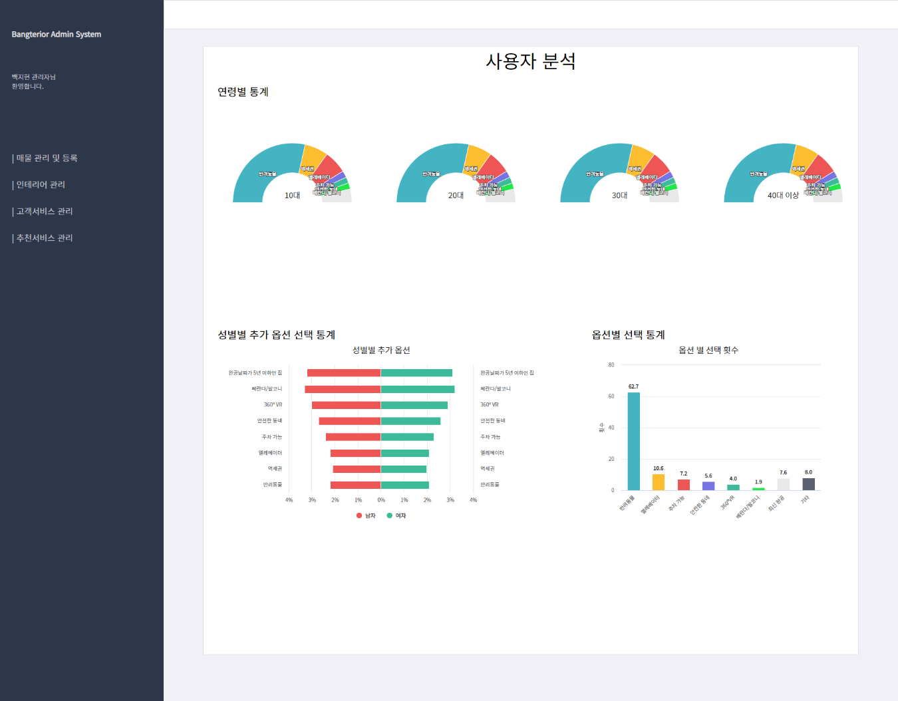
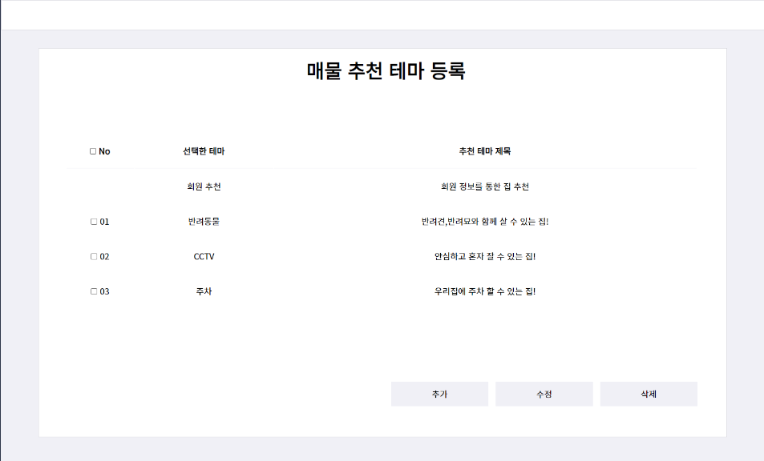
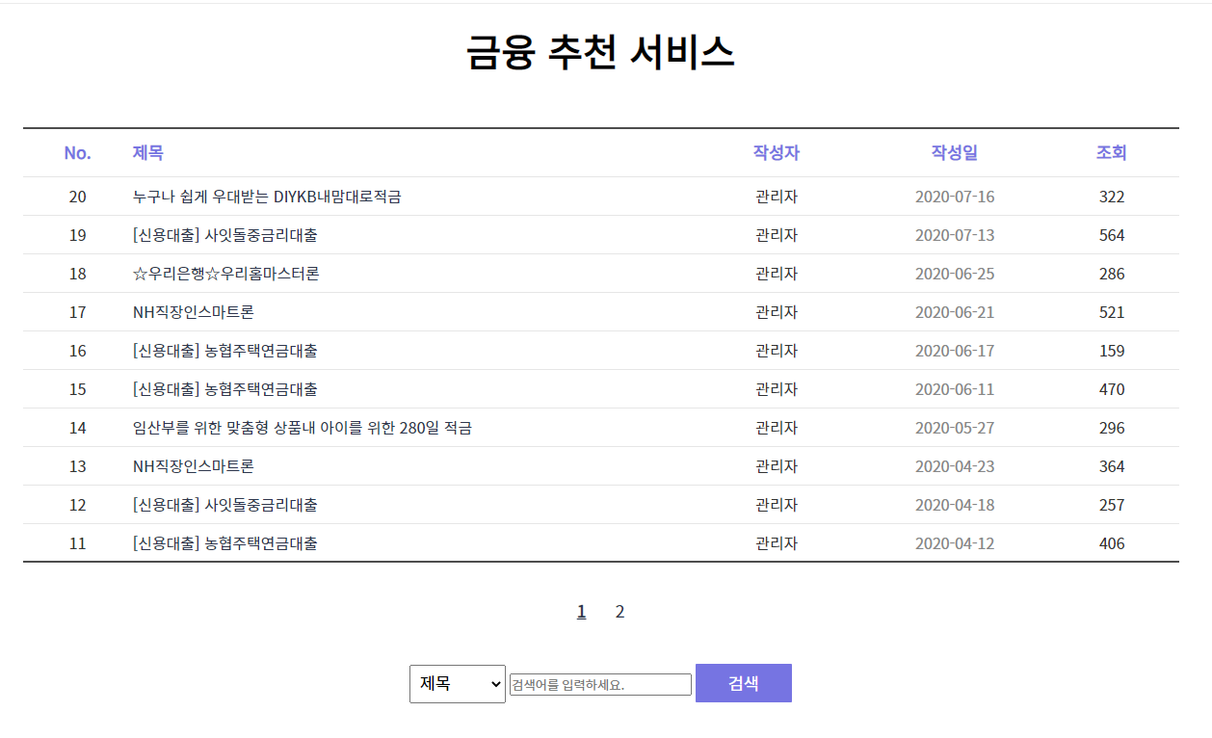
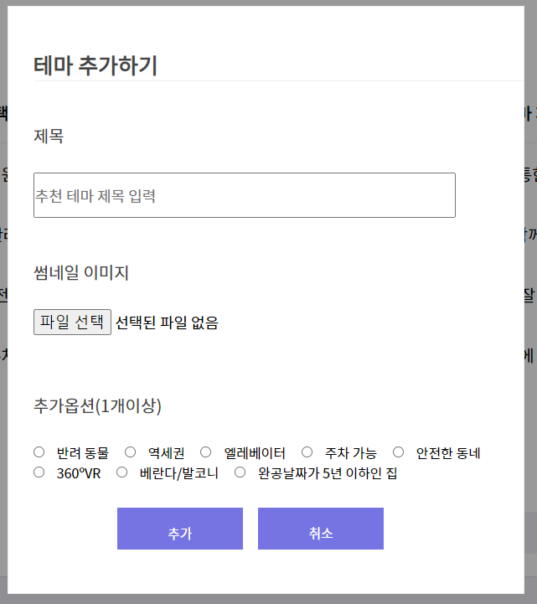
06
| 기능 구현
관리자 회원 맞춤 추천 서비스 관리
맞춤 추천 테마 등록 페이지
테마 추천 등록 팝업
회원 맞춤 추천 서비스로 홈페이지 사용자 분석 차트

Slide 36
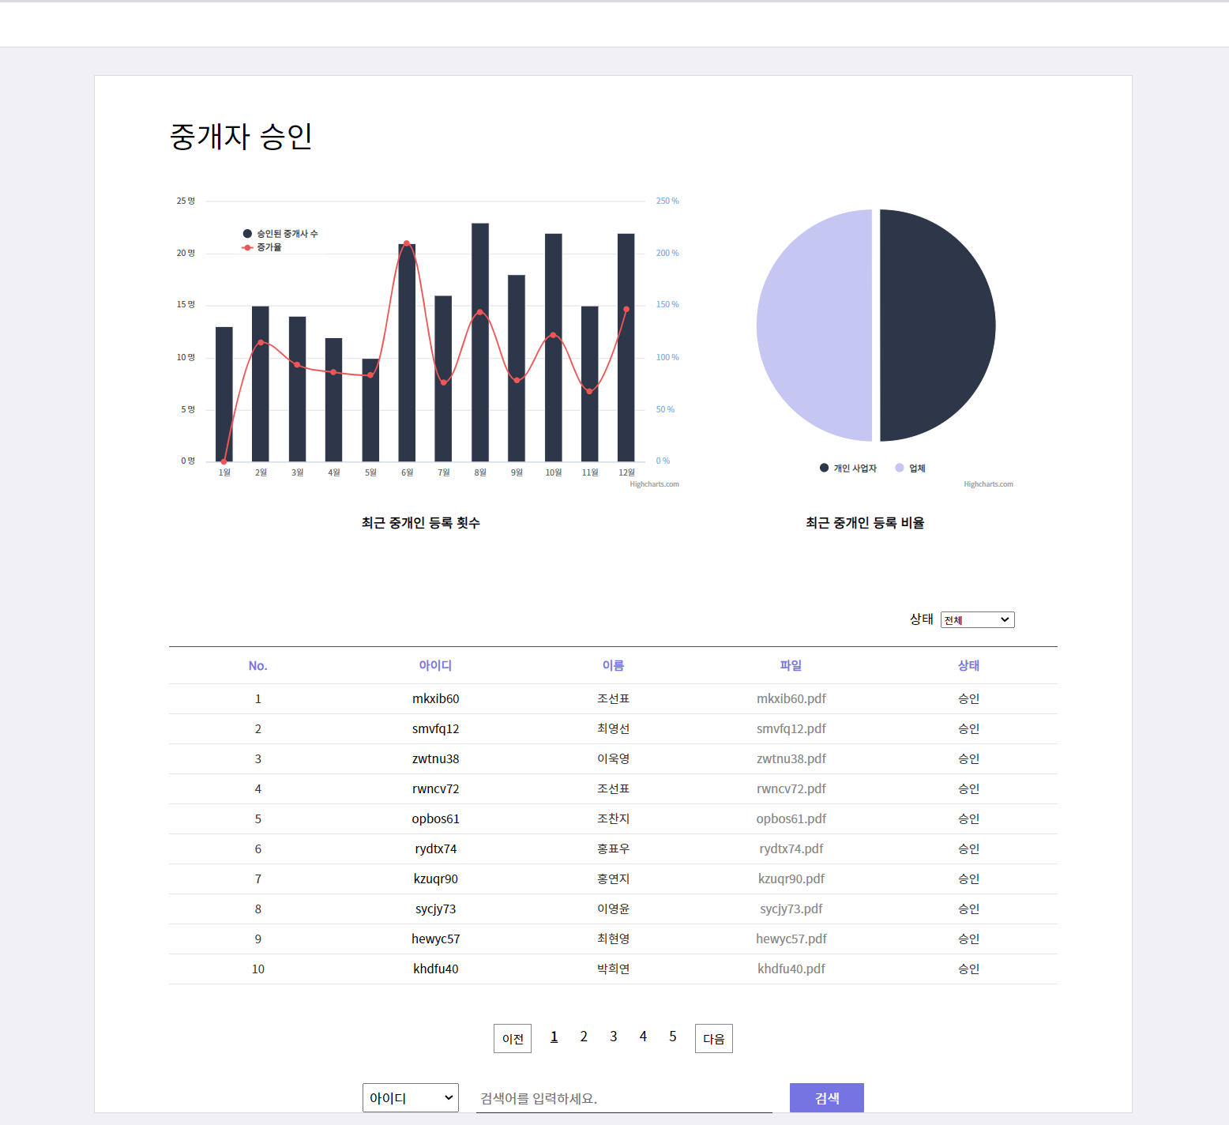
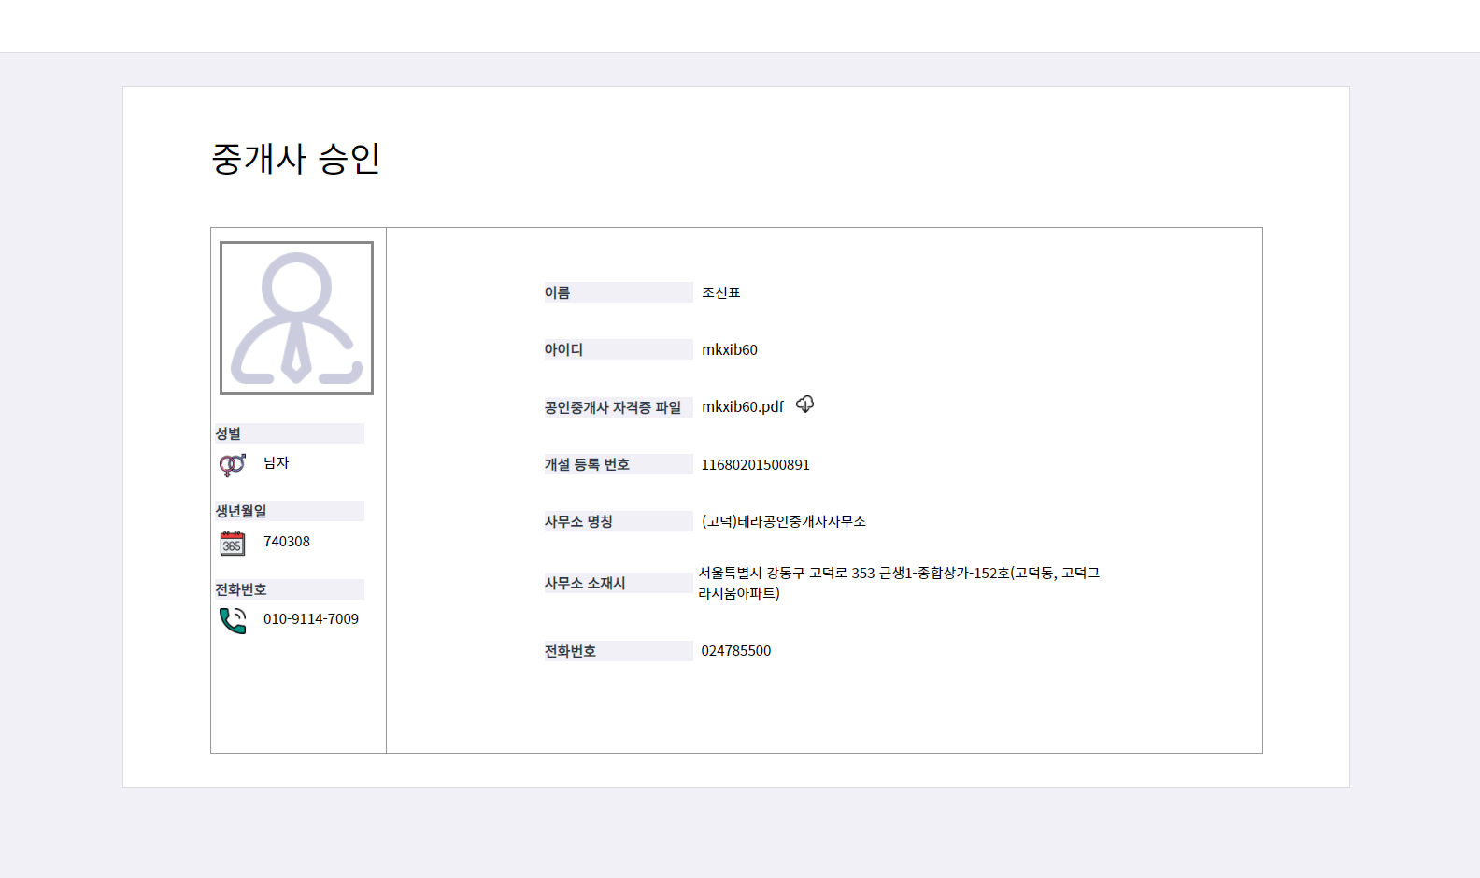
06
| 기능 구현
관리자 중개사 승인 페이지
최근 중개인 등록 횟수와 개인/업체 차트
매물 게시글 등록 권한을 위한 중개자 승인 페이지

Slide 37
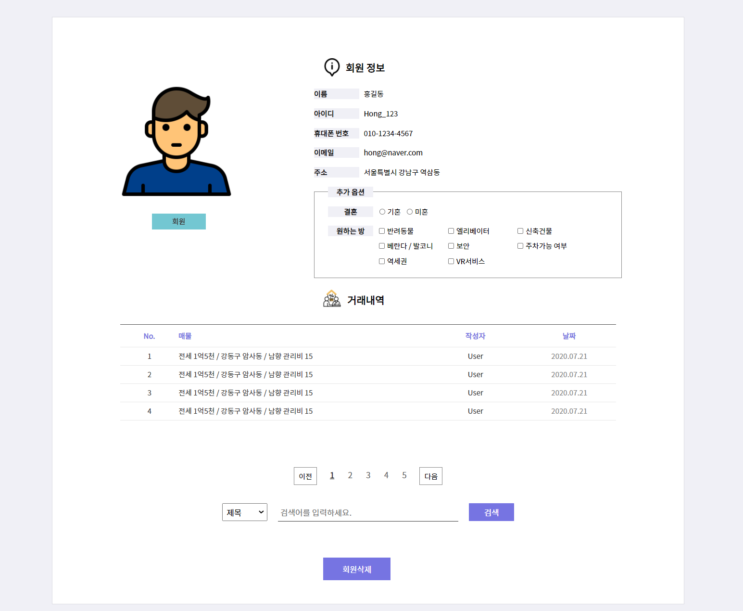
06
| 기능 구현
관리자 회원 관리 페이지
회원 정보 내역 조회 거래 내역 관리

Slide 38



06
| 기능 구현
관리자 고객서비스 관리 페이지
고객서비스 게시판 전체 관리

Slide 39

Thank you

